Slide 1
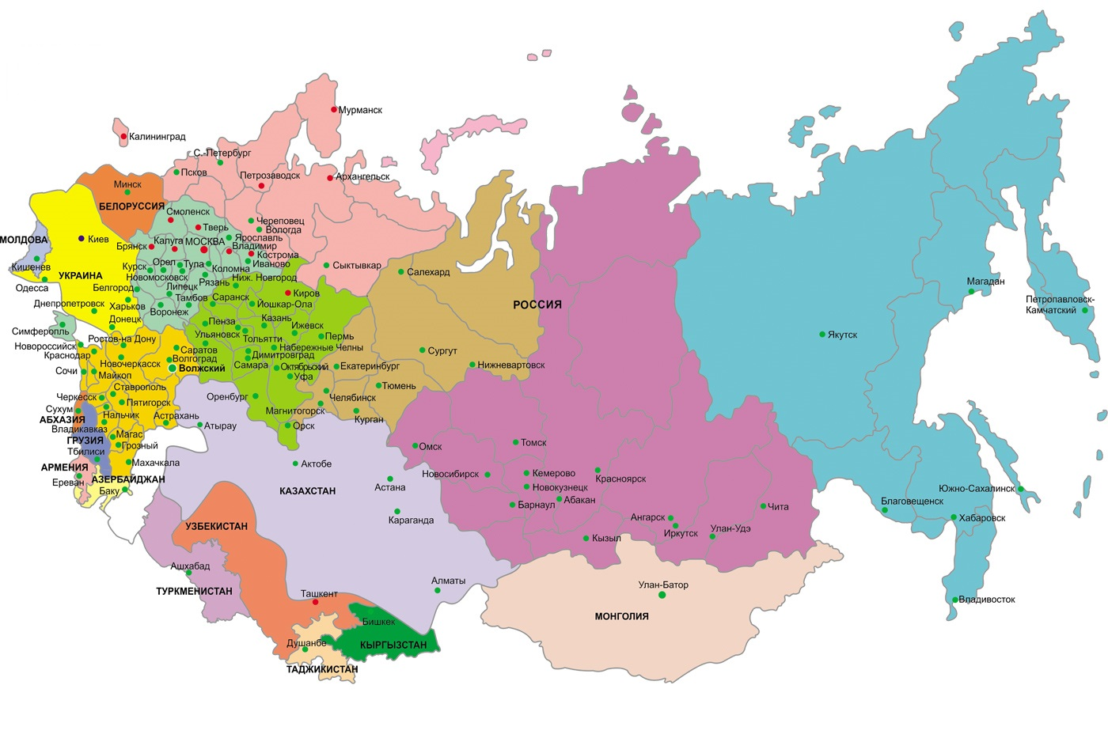
«ИНТЕГРАЦИОННЫЕ
ПРОЦЕССЫ НА ПОСТСОВЕТСКОМ ПРОСТРАНСТВЕ»
Профессор М.И.КРОТОВ

Slide 2
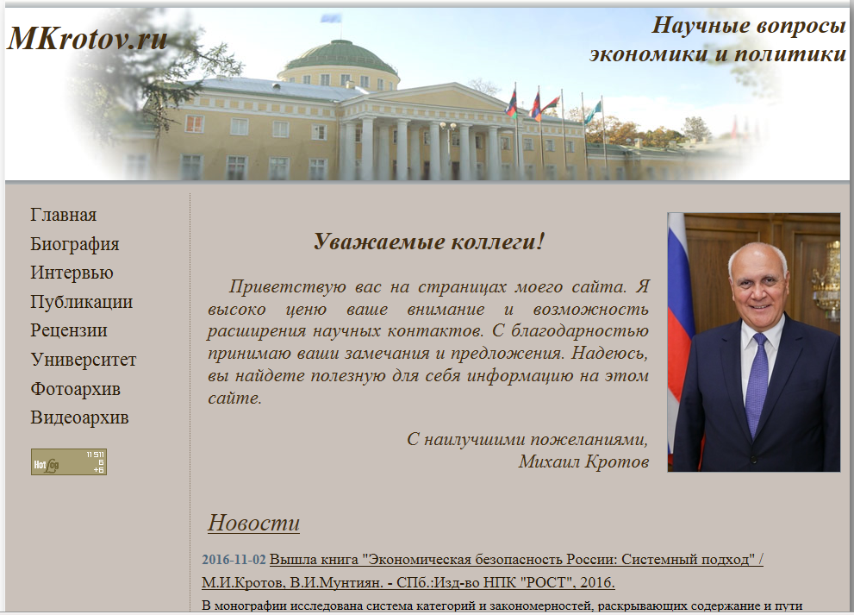
Notes:
Этот шаблон можно использовать как начальный файл для предоставления обновлений вех проекта.
Разделы
Для добавления разделов щелкните слайд правой кнопкой мыши. Разделы позволяют упорядочить слайды и организовать совместную работу нескольких авторов.
Заметки
Используйте раздел заметок для размещения заметок докладчика или дополнительных сведений для аудитории. Во время воспроизведения презентации эти заметки отображаются в представлении презентации.
Обращайте внимание на размер шрифта (важно обеспечить различимость при ослабленном зрении, видеосъемке и чтении с экрана)
Сочетаемые цвета
Обратите особое внимание на графики, диаграммы и надписи.
Учтите, что печать будет выполняться в черно-белом режиме или в оттенках серого. Выполните пробную печать, чтобы убедиться в сохранении разницы между цветами при печати в черно-белом режиме или в оттенках серого.
Диаграммы, таблицы и графики
Не усложняйте восприятие: по возможности используйте согласованные, простые стили и цвета.
Снабдите все диаграммы и таблицы подписями.

Slide 3
ЦЕЛЬ УЧЕБНОГО КУРСА
Изучение места и роли Российской Федерации, других государств-участников СНГ в современной архитектуре международной экономической и политической интеграции
Выявление противоречий, стоящих на пути евразийской экономической и политической интеграции
Обоснование путей развития СНГ, ЕАЭС, ОДКБ, Союзного государства в условиях новой модели глобализации, усиления международной конкуренции и перехода к новому технологическому укладу

Slide 4
Тема 1
Международная экономическая, политическая и военная интеграция в условиях новой модели глобализации

Slide 5
Основные мирохозяйственные процессы
Глобализация | Формирование общего мирового либерального рынка товаров, услуг, капиталов, информации (без протекционистских барьеров)
Регионализация | Формирование региональных рынков товаров, услуг, капиталов, информации
Протекционизм | Защита национального или регионального рынков товаров, услуг, капиталов, информации (квоты, ограничения, пошлины, налоги)
Notes:
Этот шаблон можно использовать как начальный файл для предоставления обновлений вех проекта.
Разделы
Для добавления разделов щелкните слайд правой кнопкой мыши. Разделы позволяют упорядочить слайды и организовать совместную работу нескольких авторов.
Заметки
Используйте раздел заметок для размещения заметок докладчика или дополнительных сведений для аудитории. Во время воспроизведения презентации эти заметки отображаются в представлении презентации.
Обращайте внимание на размер шрифта (важно обеспечить различимость при ослабленном зрении, видеосъемке и чтении с экрана)
Сочетаемые цвета
Обратите особое внимание на графики, диаграммы и надписи.
Учтите, что печать будет выполняться в черно-белом режиме или в оттенках серого. Выполните пробную печать, чтобы убедиться в сохранении разницы между цветами при печати в черно-белом режиме или в оттенках серого.
Диаграммы, таблицы и графики
Не усложняйте восприятие: по возможности используйте согласованные, простые стили и цвета.
Снабдите все диаграммы и таблицы подписями.

Slide 6
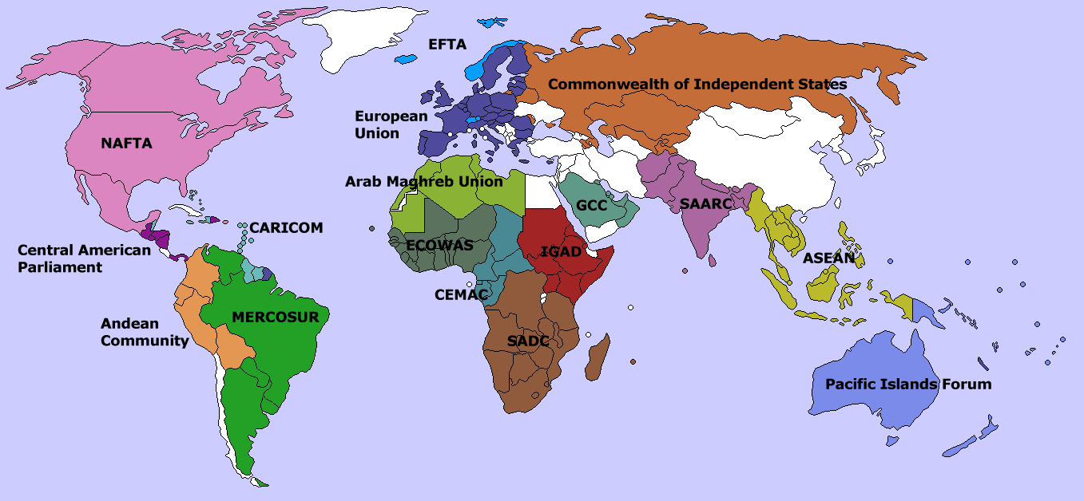
Региональная интеграция на карте мира

Slide 7
Межгосударственная экономическая интеграция
На основе обрабатывающих отраслей экономики:
Экономические союзы
(Европейский союз, Евразийский экономический союз)
Таможенные союзы
(Меркосур)
Зоны свободной торговли
(НАФТА, СНГ, АСЕАН)
На основе сырьевых отраслей экономики:
Картельные соглашения о ценах и квотах на рынках нефти, газа, цветных металлов и тд.
(ОПЕК, Форум стран-экспортёров газа)

Slide 8
Сальдо внешней торговли региональных объединений и государств-лидеров ($млрд)
 | 2012 год | 2016 год
ЕС | -29,9 (3) | 160,3 (2)
США | -790,8 (5) | -796,4 (5)
Китай | 230,7 (2) | 545,0 (1)
ЕАЭС | 240,7 (1) | 107,5 (130) (3)
Япония | -87 (4) | 37,9 (4)

Slide 9
Военно-политические союзы
Организация Североатлантического договора НАТО (29 стран) – 1949
Договор безопасности АНЗЮС (Австралия, Новая Зеландия, США) – 1951
Организация Договора о коллективной безопасности (Армения, Белоруссия, Казахстан, Киргизия, Россия, Таджикистан) – 2002
Североевропейский оборонительный союз (Дания, Исландия, Норвегия, Финляндия, Швеция) – 2009

Slide 10
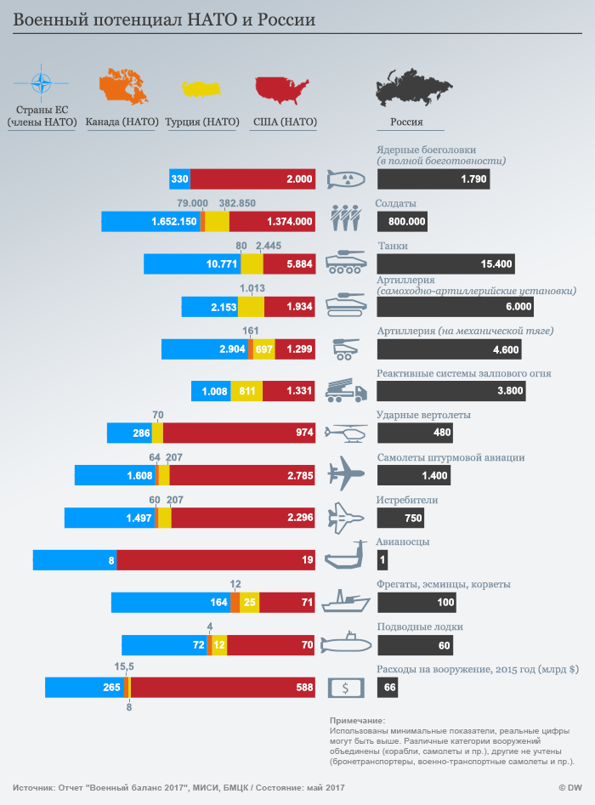

Slide 11
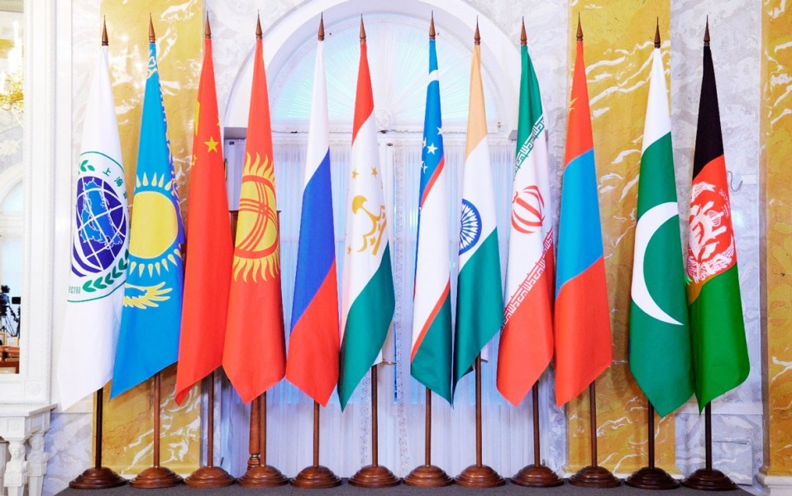
Новые полюсы глобализации
ШОС – Шанхайская организация сотрудничества (8 государств – членов Китай, Индия, Россия, Пакистан, Казахстан, Киргизия, Узбекистан, Таджикистан. 4 наблюдателя и 6 партнёров по диалогу) 2001 г. Взаимодействие в сферах: безопасности, военно-политической и экономической, не переходящее на данный момент в форму военно-политического, экономического союзов (намерение создать Зону свободной торговли).
БРИКС – Бразилия, Россия, Индия, Китай, ЮАР. (2006) Сотрудничество в решении финансовых, научно-технических, культурных, политических, экологических проблем.
Китайская инициатива «Один пояс – один путь» (более 60 стран) – создание Евразийской глобальной инфраструктуры (2015, 2010-2014 – название Экономический пояс Шёлкового пути).

Slide 12
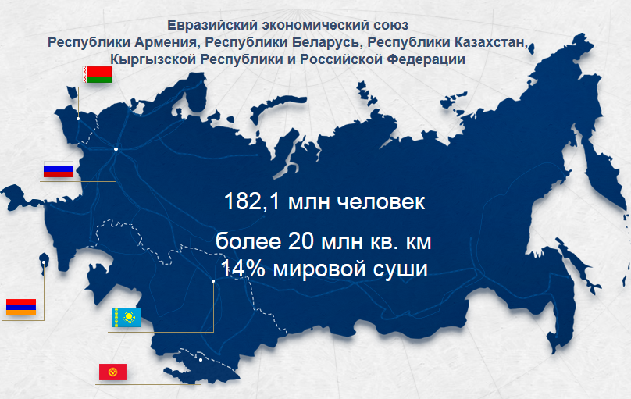
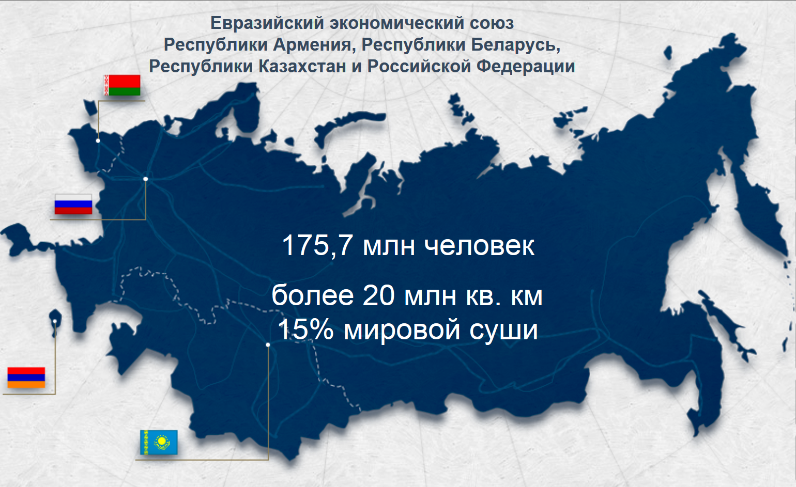
Notes:
Этот шаблон можно использовать как начальный файл для предоставления обновлений вех проекта.
Разделы
Для добавления разделов щелкните слайд правой кнопкой мыши. Разделы позволяют упорядочить слайды и организовать совместную работу нескольких авторов.
Заметки
Используйте раздел заметок для размещения заметок докладчика или дополнительных сведений для аудитории. Во время воспроизведения презентации эти заметки отображаются в представлении презентации.
Обращайте внимание на размер шрифта (важно обеспечить различимость при ослабленном зрении, видеосъемке и чтении с экрана)
Сочетаемые цвета
Обратите особое внимание на графики, диаграммы и надписи.
Учтите, что печать будет выполняться в черно-белом режиме или в оттенках серого. Выполните пробную печать, чтобы убедиться в сохранении разницы между цветами при печати в черно-белом режиме или в оттенках серого.
Диаграммы, таблицы и графики
Не усложняйте восприятие: по возможности используйте согласованные, простые стили и цвета.
Снабдите все диаграммы и таблицы подписями.

Slide 13
Модели глобализации
Старая | Новая
1. Однополярность – единоличное лидерство США | 1. Многополярность – взаимодействие старых (Большая семерка) и новых лидеров (Китай, Россия, Индия, Бразилия)
2. Институты глобализации (МВФ, Мировой банк, ЕЦБ, ЕБРР) подконтрольны США и их союзникам | 2. Сочетание старых и новых институтов глобализации (Азиатский банк инфраструктурных инвестиций, Новый банк развития, Евразийский банк развития)
3. США – двигатель либерализма в экономике, инициатор соглашений о свободной торговле (Азиатско-Тихоокеанское партнерство, США- ЕС) | 3. КНР – двигатель либерализма в экономике, инициатор проекта «Один пояс – один путь» (более 60 стран), ШОС, БРИКС. США – сторонник протекционизма, вышли из АТП, выходят из Соглашения по климату, заморозили переговоры США – ЕС по свободной торговле
4. Распространение западных либеральных ценностей в качестве мирового эталона | 4. Защита новыми лидерами традиционных ценностей, доведение Большой семеркой либеральных ценностей до абсурда (3 пол)
5. Цивилизованный развод стран, составлявших единый народно-хозяйственный комплекс СССР, невозможность создания Большой Евразии | 5. Укрепление Евразийского экономического союза, создание условий для объединения ЕС и КНР с Юго-Восточной Азией через Россию

Slide 14
Показатели совокупной национальной мощи государств-лидеров
Государства-лидеры | ВВП (по ППС) в трилл долл. США | Военные расходы | Численность вооруженных сил | Население | Территория | Международные резервы | Взнос в ООН | Объем экспорта товаров | Объем экспорта услуг
КНР | 17,2 | 12,8 | 11,3 | 18,7 | 7,2 | 29,1 | 5,1 | 12,3 | 4,7
США | 15,7 | 35,6 | 6,8 | 4,4 | 7,1 | 3,3 | 22 | 8,5 | 13,9
Индия | 6,9 | 3,1 | 6,4 | 17,8 | 2,3 | 3 | 0,7 | 1,7 | 3,2
Япония | 4,5 | 2,4 | 1,2 | 1,7 | 0,3 | 10,5 | 10,8 | 3,6 | 3,2
Германия | 3,4 | 2,4 | 0,9 | 1,1 | 0,3 | 1,5 | 7,1 | 7,9 | 5,4
Россия | 3,1 | 4 | 3,7 | 2 | 13,2 | 3,1 | 2,4 | 2,6 | 1,3
Бразилия | 2,8 | 1,5 | 1,6 | 2,8 | 6,4 | 3 | 2,9 | 1,2 | 0,8
Франция | 2,4 | 3 | 1 | 0,9 | 0,4 | 1,2 | 5,6 | 3,1 | 5,4
Великобритания | 2,4 | 3,3 | 0,7 | 0,9 | 0,2 | 1,1 | 5,2 | 3,3 | 6,8
Италия | 2 | 1,1 | 1,1 | 0,8 | 0,2 | 1,1 | 4,4 | 1,4 | 2,3

Slide 15
Интегральный рейтинг совокупной национальной мощи государств-лидеров

Slide 16
Тема 2
Этапы становления и развития СНГ

Slide 17
Причины распада СССР
1. Форсирование политических реформ без адекватного радикального реформирования экономической системы, усугубленное ошибками управления:
А) рост заработной платы, намного обгоняющий товарное предложение
Б) антиалкогольная кампания (удар по бюджету и товарному покрытию спроса)
В) отказ от высоко-технологичных производств под видом «конверсии»
Г) попытка удовлетворить спрос: 1) наращиванием экспортных поставок нефти и газа, ведущее к резкому падению цен на ресурсы; 2) взятием кредитов на Западе
Д) разрешение переводить безналичные деньги в наличные
Результат - пустые полки магазинов, забастовки, недовольство населения и армии

Slide 18
Причины распада СССР - 1
2. Политическая слабость руководства (из-за несменяемости кадров, внешней зависимости в результате взятия политически связанных кредитов на Западе, страха, что придется отвечать за ошибки):
А) нереагирование на выход Прибалтийских республик из советского правового поля (с 1989 г.), отделение Грузии, Молдовы (1990 г.), ГКЧП (19-21 августа), отделение Украины (24 августа 1991 г.), игнорирование итогов общесоюзного референдума (17 марта 1991 г.)
Б) развал вооруженных сил: неподготовленный и необоснованный вывод войск из Восточной Европы (600 тыс.) и Афганистана (100 тыс.)
В) неумение разрешать межнациональные и межреспубликанские конфликты (Нагорный Карабах, Грузия – Абхазия, Южная Осетия, Молдова – Приднестровье, провозглашение независимости Чеченской Республики июнь 1991 г.)
Г) самороспуск Высшего органа власти – съезда народных депутатов СССР 5 сентября 1991г.по предложению Горбачева

Slide 19
Причины распада СССР -2
3. Антигосударственная пропаганда в информационном пространстве
А) государственная информационная политика критики господствующей коммунистической идеологии превратилась в критику самого государства – СССР
Б) создание благоприятных условий для антигосударственной деятельности иностранных агентов (сотни НПО, Фонд Сороса и т.п.)
В) массовый выезд советской элиты в рамках западных грантов на обучение в целях восприятия западных ценностей, заинтересованности в западном доминированиии

Slide 20
Экономический интерес республиканских элит в распаде СССР
1. Возможность приватизации предприятий общесоюзного подчинения, находящихся на территории республик (51% предприятий)
2. Возможность приватизации предприятий республиканского подчинения без согласования с Центром (47% предприятий)
В случае проведения приватизации до политического реформирования СССР новые субъекты собственности (акционерные, частные предприятия) с объявлением политического суверенитета не изменились бы
(английский капитал сохранил господство и после объявления о независимости Индии).

Slide 21
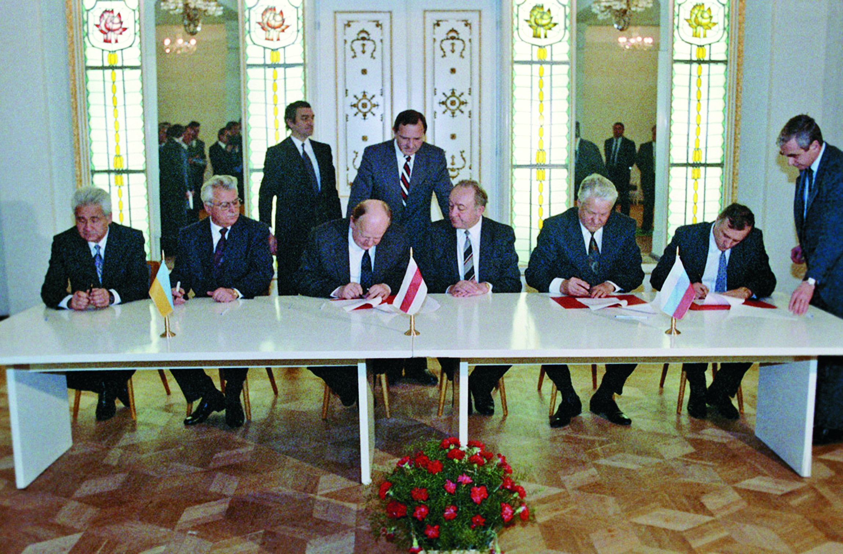
Подписание Соглашения о создании СНГ (Беловежские, 8 декабря 1991)

Slide 22
Соглашение о создании СНГ (Беловежские, 8 декабря 1991)
Ликвидация СССР и одновременное создание Содружества Независимых Государств
Через общие координирующие институты координация внешнеполитической деятельности, сотрудничество в формировании и развитии общего экономического пространства
Общее военно-стратегическое пространство под объединённым командованием
Открытость границ, свобода передвижения граждан и передачи информации в рамках Содружества
Украина не выполнила Беловежские соглашения –
не подписала Устав СНГ

Slide 23
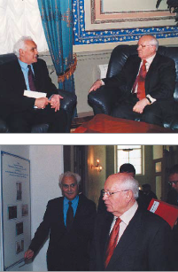
М.С.Горбачев в МПА СНГ
Первый и Последний Президент СССР М.С.Горбачев
у фотографии «Подписание Беловежских соглашений»

Slide 24
Этапы развития СНГ
I Трансформационный (переходный) этап (декабрь 1991 г. – 2000г.);
II Восстановительный этап (2001–2009 гг.);
III Интеграционно-модернизационный этап (2010 г. – по настоящее время).

Slide 25
Этапы развития СНГ
I Декабрь 1991 г. – 2000 г.Трансформационный (переходный) этап;
- цивилизованный, в основном, развод постсоветских республик;
- становление государственности республик (принятие конституций, национального законодательства, создание национальной валюты, таможни, пограничной служба и т.п.);
- проведение радикальных рыночных реформ (приватизация на основе указов и распоряжений, а не законов);
- сохранение в основном общего рынка товаров (в том числе и на энергоносители) и труда;
демонтаж единого народно-хозяйственного комплекса, попытка интеграции в мировой рынок поодиночке, вступление в ВТО Киргизии (1998 г.);
создание Сообщества (1996 г.), а затем Союза Белоруссии и России (1997г.)
- падение объёмов ВВП до 60% от уровня 1989 г.
Notes:
Чему посвящен этот проект?
Определите цель проекта
Похож ли он на прошлые проекты или ставит новые задачи?
Определите область проекта
Является ли проект независимым или имеет связь с другими проектами?
* Обратите внимание: этот слайд не является необходимым для еженедельных собраний

Slide 26
Визит Вице-Президента США А.Гора в Санкт-Петербург
19 декабря 1993 года

Slide 27
Вклад России и возглавляемых ей органов СНГ в трансформацию бывших республик СССР
1. Разрешение или замораживание конфликтов:
А) обеспечение прекращения огня: в Нагорном Карабахе (с мая 1994 г.), в Приднестровье (август 1992 г.), Абхазии (май 1994 г.) и Южной Осетии (1992 г.);
Б) урегулирование внутритаджикского конфликта (1999 – 2000 гг.)
2. Свободный прием миллионов беженцев, безработных из стран СНГ, приток миллиардов долларов от трудовых мигрантов в России;
3. Поставка энергоресурсов по внутрироссийским ценам;
4. Свободный доступ на российский, шестой по величине, рынок мира.
Notes:
Чему посвящен этот проект?
Определите цель проекта
Похож ли он на прошлые проекты или ставит новые задачи?
Определите область проекта
Является ли проект независимым или имеет связь с другими проектами?
* Обратите внимание: этот слайд не является необходимым для еженедельных собраний

Slide 28
Зависимость России от Украины и Прибалтики
1. Монополия на транзит энергоресурсов и грузов в ЕС (даже в Новороссийский порт нефтепровод шел через территорию Украины, ж/д – до 2018 года);
2. Необходимость транзита грузов в Калининград;
3. Необустроенность и недемаркированность границ;
4. На 2018 год транзит нефти и нефтепродуктов обеспечивают Приморск (70-75 млн. тонн), Усть-Луга (50 млн. тонн), Новороссийск (45 млн. тонн), но сохраняется неполная зависимость по транзиту газа.
Notes:
Чему посвящен этот проект?
Определите цель проекта
Похож ли он на прошлые проекты или ставит новые задачи?
Определите область проекта
Является ли проект независимым или имеет связь с другими проектами?
* Обратите внимание: этот слайд не является необходимым для еженедельных собраний

Slide 29
Подведение итогов конкурса на символику СНГ

Slide 30
Схема управления СНГ
Совет глав государств
Совет глав правительств
3000 решений
2500 документов
393 договора
Экономический суд
Межпарламентская Ассамблея
450 модельных законов
Экономический совет
Совет министров иностранных дел
Совет министров обороны
Исполнительный комитет (Председатель)
Отраслевые советы
более 70
Notes:
Чему посвящен этот проект?
Определите цель проекта
Похож ли он на прошлые проекты или ставит новые задачи?
Определите область проекта
Является ли проект независимым или имеет связь с другими проектами?
* Обратите внимание: этот слайд не является необходимым для еженедельных собраний

Slide 31
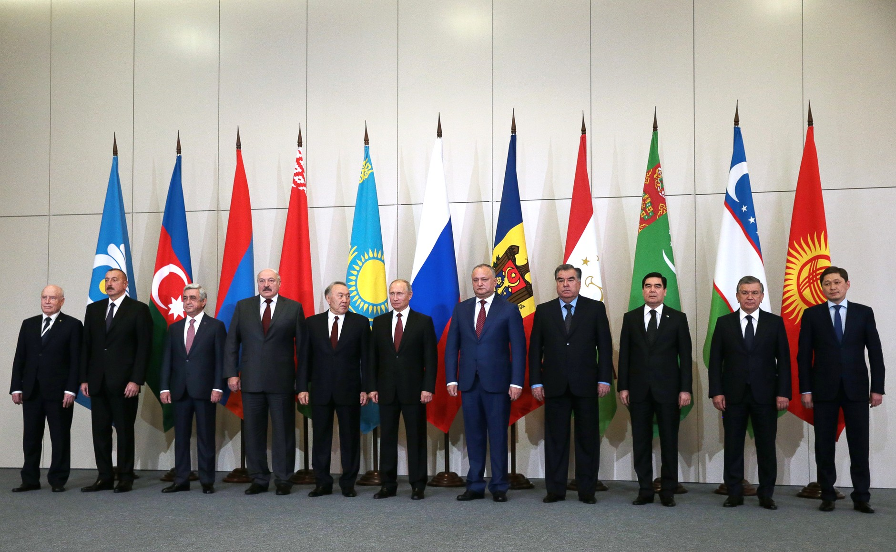
Совет глав государств СНГ, г. Сочи, октябрь 2017 года

Slide 32
Право СНГ
С декабря 1991 по март 2018 гг. проведено 61 заседание Совета глав государств и 70 заседаний Совета глав правительств СНГ, на которых принято 2507 документов:
826 (32, 9%) утратили силу;
1680 (67, 1%) действуют, из них:
- 1638 (65,3%) вступили в силу, в том числе со дня подписания – 1245 (76%), после ратификации – 33 (2%), после выполнения внутригосударственных процедур – 360 (22%).
Notes:
Чему посвящен этот проект?
Определите цель проекта
Похож ли он на прошлые проекты или ставит новые задачи?
Определите область проекта
Является ли проект независимым или имеет связь с другими проектами?
* Обратите внимание: этот слайд не является необходимым для еженедельных собраний

Slide 33
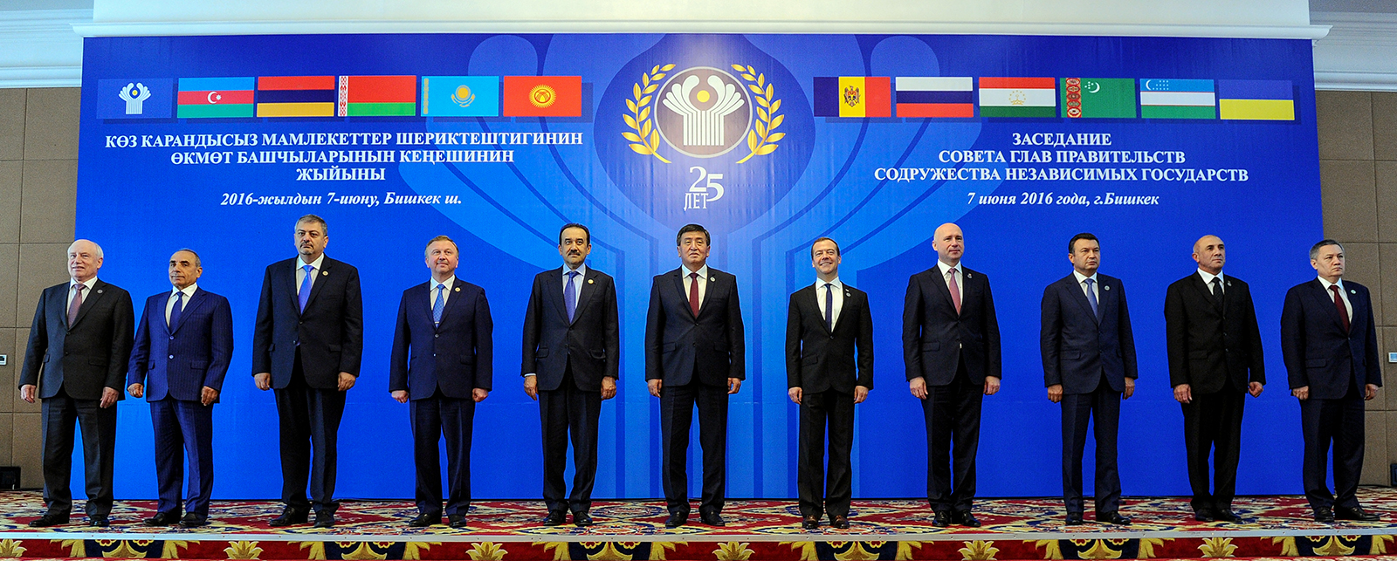

Slide 34
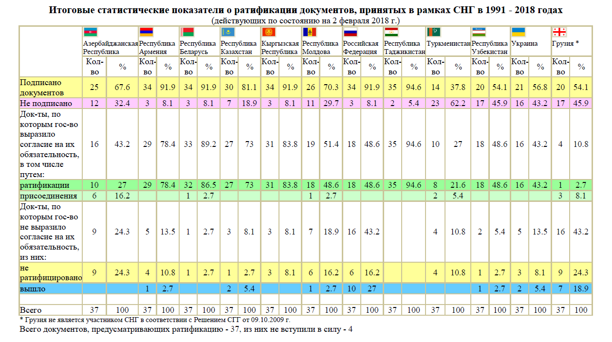
Право СНГ
Notes:
Чему посвящен этот проект?
Определите цель проекта
Похож ли он на прошлые проекты или ставит новые задачи?
Определите область проекта
Является ли проект независимым или имеет связь с другими проектами?
* Обратите внимание: этот слайд не является необходимым для еженедельных собраний

Slide 35
Вступление Верховной Рады Украины
в Межпарламентскую ассамблею СНГ
В 1999 году

Slide 36
Межпарламентская Ассамблея СНГ
1. Модельные законы и рекомендации (497) – основа гармонизации национального законодательства и развития права СНГ
2. Синхронизация процедур ратификации договоров СНГ – содействие формированию права СНГ
3. Проекты международных договоров в рамках СНГ 27(16)
4. Миротворчество (Нагорный Карабах, Приднестровье, Абхазия и Южная Осетия) и координация внешнеполитических действий (противодействие расширению НАТО, нападению на Югославию)

Slide 37
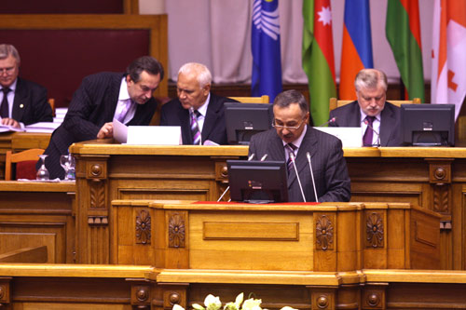
Заседание МПА СНГ

Slide 38
Гармонизация национального законодательства в СНГ через модельные законы
Модельный закон – это адаптированный к условиям СНГ наилучший международный правовой стандарт
1 и 2 части модельного гражданского кодекса СНГ разработаны и приняты в МПА СНГ на основе голландского законодательства в 1994 – 1995 гг.
легли в основу национальных гражданских кодексов Азербайджана, Армении, Белоруссии, Казахстана, Киргизии, Молдавии, России, Таджикистана, Узбекистана
1996 – 1999 гг.
гармонизация (сближение) гражданско-правового законодательства стран - СНГ

Slide 39
Союзное государство
Высший государственный совет
Совет министров
Парламентское собрание союза Беларуси и России
Постоянный комитет (Государственный секретарь)
Notes:
Чему посвящен этот проект?
Определите цель проекта
Похож ли он на прошлые проекты или ставит новые задачи?
Определите область проекта
Является ли проект независимым или имеет связь с другими проектами?
* Обратите внимание: этот слайд не является необходимым для еженедельных собраний

Slide 40


Парламентское Собрание Союза Белоруссии и России
1. Принимает Декрет о бюджете Союзного государства
2. Рекомендации Правительству Союзного государства
Председатель
Володин В.В.
Первый заместитель
Андрейченко В.П.

Slide 41
Этапы развития СНГ
II Восстановительный этап (2001 г. – 2009 г);
завершение государственного строительства;
завершение радикальных реформ;
высокие темпы экономического роста;
переход к политике прогматизма;
разноуровневая и разноскоростная интеграция
создание ЕврАзЭс и подписание Соглашения о едином экономическом пространстве Белоруссии, Казахстана, России и Украины (2003 г.);
вступление в ВТО Грузии (2000 г.), Молдовы (2001 г.), Армении (2003 г.), Украины (2008 г.);
признание Россией Абхазии и Южной Осетии в 2008 г., как ответ на агрессию Грузии, поддержанную Западом ;
незащищённость индивидуальных экономик от глобального кризиса.
Notes:
Чему посвящен этот проект?
Определите цель проекта
Похож ли он на прошлые проекты или ставит новые задачи?
Определите область проекта
Является ли проект независимым или имеет связь с другими проектами?
* Обратите внимание: этот слайд не является необходимым для еженедельных собраний

Slide 42
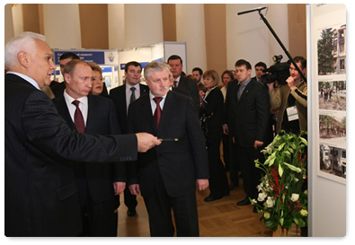
Конференция 140 лет гуманитарного права
(выставка о событиях в Цхинвале августа 2008 г.)

Slide 43
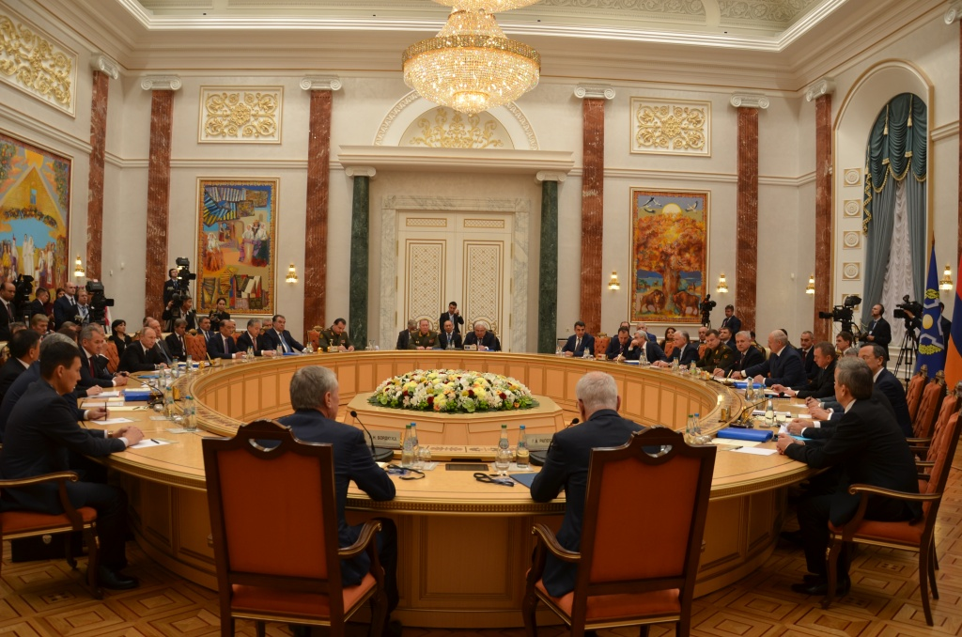
Заседание Совета Коллективной безопасности в Минске, 2017 г.

Slide 44
Органы ОДКБ
Совет коллективной безопасности
Парламентская Ассамблея
Комитет секретарей советов безопасности
Совет министров иностранных дел
Совет министров обороны
Секретариат (Генеральный секретарь)
Коллективные силы
Западная
Зоны ответственности
Центральноазиатская
Кавказская
Notes:
Чему посвящен этот проект?
Определите цель проекта
Похож ли он на прошлые проекты или ставит новые задачи?
Определите область проекта
Является ли проект независимым или имеет связь с другими проектами?
* Обратите внимание: этот слайд не является необходимым для еженедельных собраний

Slide 45
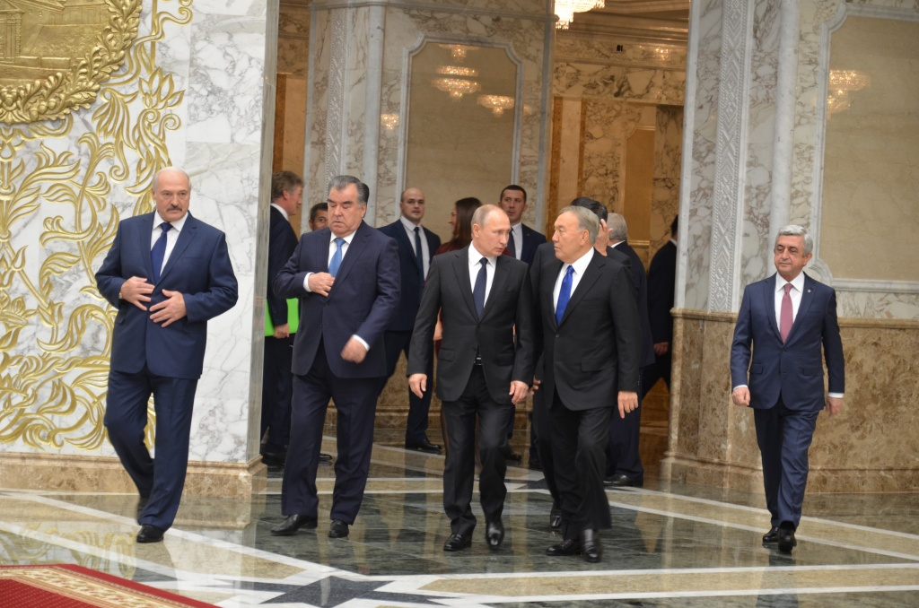

Президенты стран - ОДКБ

Slide 46
Спикеры парламентов Белоруссии, Украины, России и Казахстана
заявляют о намерении синхронно ратифицировать Соглашение о
Едином экономическом пространстве

Slide 47
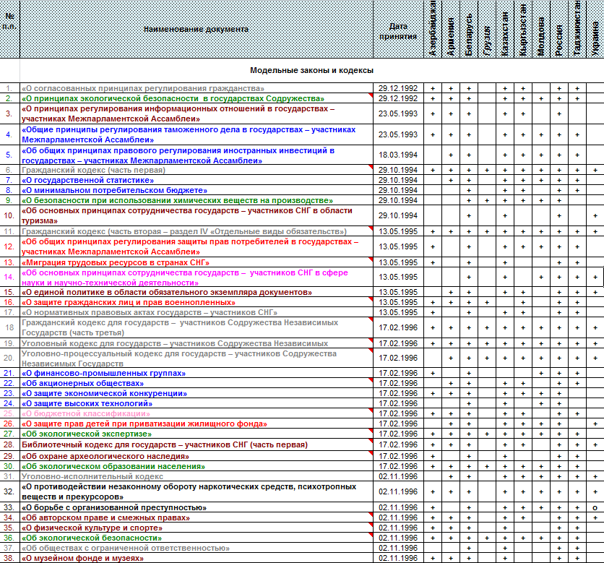
Таблица использования модельных законов странами СНГ

Slide 48
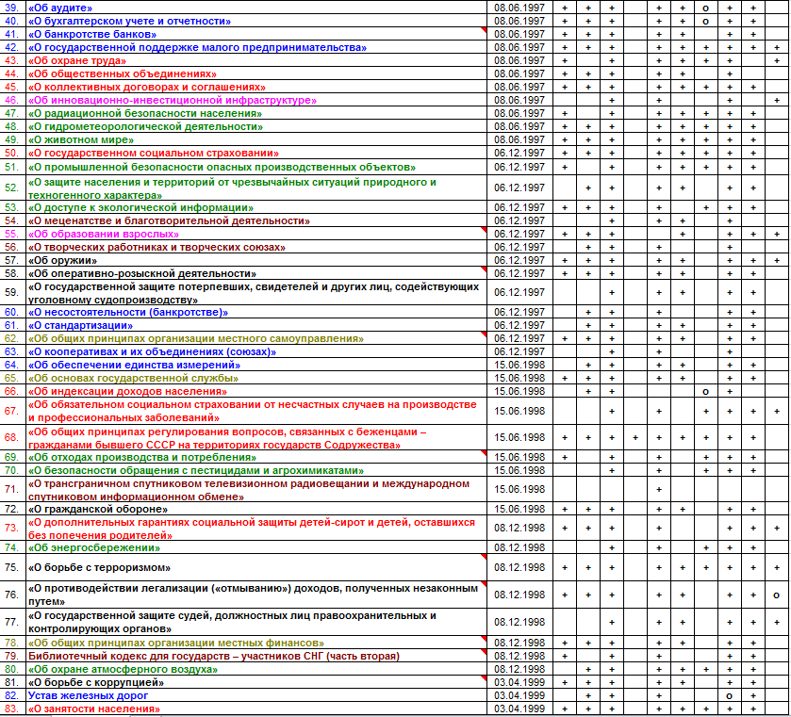

Slide 49
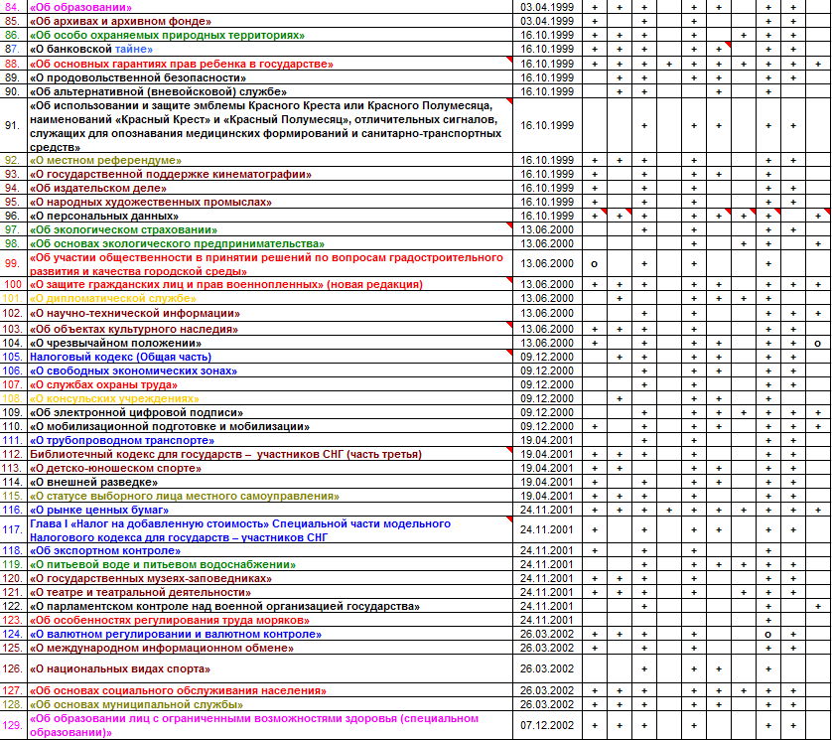

Slide 50
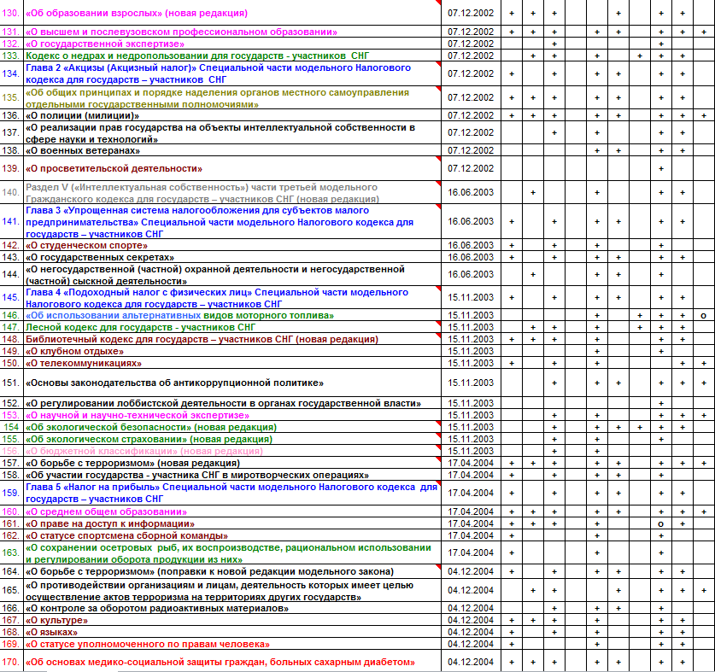

Slide 51
Оранжевые «цветные» революции
на постсоветском пространстве
Государственные перевороты в целях сохранения доминирования Запада в странах СНГ
Экономические причины:
а) резкое ухудшение социально-экономического положения населения; не оправдались завышенные ожидания от независимого статуса республик;
б) вступление в ВТО без согласования с партнерами по СНГ, прежде всего Россией, защита российского рынка от товаров из третьих стран, потеря старых рынков без приобретения новых;
в) финансовая зависимость страны от политически обусловленных западных кредитов;
Notes:
Чему посвящен этот проект?
Определите цель проекта
Похож ли он на прошлые проекты или ставит новые задачи?
Определите область проекта
Является ли проект независимым или имеет связь с другими проектами?
* Обратите внимание: этот слайд не является необходимым для еженедельных собраний

Slide 52
Оранжевые «цветные» революции
на постсоветском пространстве
2. Политические причины:
а) слабость государственной власти и элит, финансово-экономически зависимых от Запада и проводящей преимущественно прозападную политику; власть сама отказывалась от власти (А. Акаев, Э. Шеварнадзе, В. Воронин, В. Янукович);
б) отсутствие сильной пророссийской оппозиции, развитие прозападных националистических партий ;
в) прямая поддержка государственных переворотов Западом;
г) ограниченные возможности противодействия цветным революциям со стороны России
Notes:
Чему посвящен этот проект?
Определите цель проекта
Похож ли он на прошлые проекты или ставит новые задачи?
Определите область проекта
Является ли проект независимым или имеет связь с другими проектами?
* Обратите внимание: этот слайд не является необходимым для еженедельных собраний

Slide 53
Этапы развития СНГ
III 2010 г. – по настоящее время.
Интеграционно-модернизационный этап
осуществление евразийской экономической интеграции в условиях новой глобальной реальности;
начало новой индустриализации и опережающей модернизации;
ассоциация ряда стран с ЕС;
- вступление в ВТО России (2012), Таджикистана (2013) и Казахстана (2015)
Notes:
Чему посвящен этот проект?
Определите цель проекта
Похож ли он на прошлые проекты или ставит новые задачи?
Определите область проекта
Является ли проект независимым или имеет связь с другими проектами?
* Обратите внимание: этот слайд не является необходимым для еженедельных собраний

Slide 54
Формы экономической интеграции
Зона свободной торговли
Таможенный союз
Единое экономическое пространство
Экономический союз

Slide 55
Этапы Евразийской экономической интеграции
1. 2010-2011 гг. – Таможенный союз Республики Беларусь, Республики Казахстан и Российской Федерации
2. 2012-2014 гг. – Единое экономическое пространство Республики Беларусь, Республики Казахстан и Российской Федерации
3. 2015 г – по настоящее время – Евразийский экономический союз (Республика Армения, Республика Беларусь, Республика Казахстан, Киргизская Республика и Российская Федерация)
Notes:
Чему посвящен этот проект?
Определите цель проекта
Похож ли он на прошлые проекты или ставит новые задачи?
Определите область проекта
Является ли проект независимым или имеет связь с другими проектами?
* Обратите внимание: этот слайд не является необходимым для еженедельных собраний

Slide 56
Этапы Евразийской экономической интеграции
1. 2010-2011 гг. – Таможенный союз Республики Беларусь, Республики Казахстан и Российской Федерации
  - применение Единого таможенного тарифа и иных мер регулирования внешней торговли товарами с третьими странами;
  - свободное перемещение товаров между территориями государств-членов без применения таможенного декларирования и государственного контроля (транспортного, санитарного, ветеринарно-санитарного, карантинного, фитосанитарного);
  - введение механизма зачисления и распределения сумм ввозных пошлин, их перечисления в доход бюджетов государств-членов (87,00% - Российская Федерация, 7,25% - Казахстан, 4,65% - Беларусь, 1,1% - Армения).
Notes:
Чему посвящен этот проект?
Определите цель проекта
Похож ли он на прошлые проекты или ставит новые задачи?
Определите область проекта
Является ли проект независимым или имеет связь с другими проектами?
* Обратите внимание: этот слайд не является необходимым для еженедельных собраний

Slide 57
Доходы бюджета ЕС
75% и более от таможенных пошлин на импорт в ЕС;
0,3% от НДС государств-членов ЕС;
0,75% от ВВП государств-членов ЕС (75% бюджета ЕС);
Прочие доходы (налог на доходы еврочиновников, банковские проценты и т.д.)
Notes:
Чему посвящен этот проект?
Определите цель проекта
Похож ли он на прошлые проекты или ставит новые задачи?
Определите область проекта
Является ли проект независимым или имеет связь с другими проектами?
* Обратите внимание: этот слайд не является необходимым для еженедельных собраний

Slide 58
2. 2012-2014 гг. – Единое экономическое пространство Республики Беларусь, Республики Казахстан и Российской Федерации
- проведение согласованной макроэкономической политики по созданию общего рынка товаров, услуг, капиталов и труда;
-создание Евразийской экономической комиссии, как регулирующего органа по формированию единого экономического пространства.
3. 2015 г – по настоящее время – Евразийский экономический союз (Республика Армения, Республика Беларусь, Республика Казахстан, Киргизская Республика и Российская Федерация)
Notes:
Чему посвящен этот проект?
Определите цель проекта
Похож ли он на прошлые проекты или ставит новые задачи?
Определите область проекта
Является ли проект независимым или имеет связь с другими проектами?
* Обратите внимание: этот слайд не является необходимым для еженедельных собраний

Slide 59

год | Объем в млн $ | Процент к предыдущему году
2009 | 36 510,5 | -
2014 | 57 448,3 | 157,3
2015 | 57 479,4 | 0,0
2016 | 85 184 ,6 | 148,2
2017 | 95 515,5 | 125,1

Slide 60
Интеграционные организации на постсоветском пространстве
Интеграционные организации | Члены | Сферы сотрудничества
 |  | Экономика | Политика | Оборона | Культура
СНГ | 11 | + | + | + | +
ОДКБ | 6 | - | + | + | -
ЕАЭС | 5 | + | - | - | -
Союзное Государство | 2 | + | + | + | +

Slide 61
Интеграционные организации на постсоветском пространстве
Интеграционные организации | Органы
 | Исполнительные | Парламентские | Судебные | Дополнительные
СНГ | Исполком | МПА | Экономический суд | Гуманитарный фонд, межгосударственный банк
ОДКБ | Секретариат | ПА ОДКБ | - | -
ЕАЭС | Евразийская экономическая комиссия | - | Суд ЕАЭС | Евразийский банк развития, Евразийский фонд стабилизации и развития
Союзное Государство | Постоянный комитет | Парламентское собрание | - | -

Slide 62
Этапы устранения барьеров (300-71)
Год | Мероприятия
2015 | Разработка таможенного кодекса ЕАЭС; Утверждение программы электроэнергетического рынка ЕАЭС (до 1-го июля); Разработка Основных направлений промышленного сотрудничества в рамках ЕАЭС; Снижение объема государственной поддержки сельского хозяйства республики Беларусь до 12%.
2016 | Принятие таможенного кодекса ЕАЭС (вступил в силу 1 января 2018 года); Создание общего рынка лекарственных средств и медицинских изделий ЕАЭС (создан в 2017 году); Утверждение (1-го июля) программы формирования общего электроэнергетического рынка ЕАЭС, начало выполнения программы; Снижение объема государственной поддержки сельского хозяйства республики Беларусь до 10%.

Slide 63
Этапы устранения барьеров (300-71)
(продолжение)
2017 | Выполнение программы общего электроэнергетического рынка ЕАЭС; Утверждение программы формирования общего рынка газа ЕАЭС; Утверждение программы формирования общих рынков нефти и нефтепродуктов ЕАЭС.
2018 | Завершение выполнения мероприятий программы общего электроэнергетического рынка ЕАЭС (1-го июля); Выполнение мероприятий программы формирования общего рынка газа ЕАЭС; Выполнение мероприятий программы формирования общих рынков нефти и нефтепродуктов ЕАЭС.

Slide 64
Этапы устранения барьеров (300-71)
(продолжение)
2019-2023 | Завершение выполнения мероприятий программы формирования общих рынков нефти и нефтепродуктов ЕАЭС.
2019-2024 | Завершение выполнения мероприятий программы формирования общего рынка газа ЕАЭС.
2015-2025 | Работа по гармонизации законодательства в сфере финансового рынка; Создание финансового рынка ЕАЭС и наднационального органа по его регулированию в городе Алматы.

Slide 65
Органы ЕАЭС
Высший Евразийский Экономический Совет
Суд ЕАЭС
(Минск)
Межправительственный Совет ЕАЭС
Финансовый центр ЕАЭС
(Астана)
Евразийская Экономическая комиссия (Москва)

Slide 66
Сфера деятельности Евразийской экономической комиссии
Комиссия осуществляет свою деятельность в пределах полномочий, предусмотренных Договором и международными договорами в рамках Союза, в следующих сферах:
таможенно-тарифное и нетарифное регулирование;
таможенное регулирование;
техническое регулирование;
санитарные, ветеринарно-санитарные и карантинные фитосанитарные меры;
зачисление и распределение ввозных таможенных пошлин;
установление торговых режимов в отношении третьих сторон;
статистика внешней и взаимной торговли;
макроэкономическая политика;
конкурентная политика;
промышленные и сельскохозяйственные субсидии;
энергетическая политика;
естественные монополии;
государственные и (или) муниципальные закупки;
взаимная торговля услугами и инвестиции;
транспорт и перевозки;
валютная политика;
интеллектуальная собственность;
трудовая миграция;
финансовые рынки (банковская сфера, сфера страхования, валютный рынок, рынок ценных бумаг);
иные сферы, определенные Договором и международными договорами в рамках Союза.

Slide 67
Компетенция суда
Суд рассматривает споры, возникающие по вопросам реализации Договора, международных договоров в рамках Союза и (или) решений органов Союза:
По заявлению государства-члена:
о соответствии международного договора в рамках Союза или его отдельных положений Договору;
о соблюдении другим государством-членом (другими государствами-членами) Договора, международных договоров в рамках Союза и (или) решений органов союза, а также отдельных положений указанных международных договоров и (или) решений;
о соответствии решения Комиссии или его отдельных положений указанных международных договоров и (или) решений;
о соответствии решения Комиссии или его отдельных положений Договору, международным договорам в рамках Союза и (или) решениям органов Союза;
об оспаривании действия (бездействия) Комиссии;

Slide 68
Компетенция суда
(продолжение)
По заявлению хозяйствующего субъекта:
о соответствии решения Комиссии или его отдельных положений, непосредственно затрагивающих права и законные интересы хозяйствующего субъекта в сфере предпринимательской и иной экономической деятельности, Договору и (или) международным договорам в рамках Союза, если такое решение или его отдельные положения повлекли нарушение предоставленных Договором и (или) международными договорами в рамках Союза прав и законных интересов хозяйствующего субъекта;
об оспаривании действия (бездействия) Комиссии, непосредственно затрагивающего права и законные интересы хозяйствующего субъекта в сфере предпринимательской и иной экономической деятельности, если такое действие (бездействие) повлекло нарушение предоставленных Договором и (или) международными договорами в рамках Союза прав и законных интересов хозяйствующего субъекта.
Для целей настоящего Статута под хозяйствующим субъектом понимается юридическое лицо, зарегистрированное в соответствии с законодательством государства-члена или третьего государства, либо физическое лицо, зарегистрированное в качестве индивидуального предпринимателя в соответствии с законодательством государства-члена или третьего государства.

Slide 69
Основной принцип и конечная цель ЕАЭС
Основной принцип ЕАЭС – равенство прав каждого участника.
Конечная цель ЕАЭС – обеспечение полной, без каких-либо изъятий, свободы движения товаров, услуг, капиталов и рабочей силы на пространстве ЕАЭС (на момент подписания договора об ЕАЭС сохранялось 229 барьеров).

Slide 70
Основной принцип и конечная цель
ассоциации стран СНГ с ЕС
Основной принцип ассоциации с ЕС – доминирование ЕС по отношению к членам ассоциации – государствам СНГ.
Конечная цель ассоциации с ЕС – приведение законодательства стран СНГ в соответствие с законодательством ЕС в целях возможного вступления в ЕС в будущем.

Slide 71
ВВП НА ДУШУ НАСЕЛЕНИЯ (ППС)
ГОСУДАРСТВ – УЧАСТНИКОВ ЕАЭС И ЧЛЕНОВ АССОЦИАЦИИ
С ЕВРОПЕЙСКИМ СОЮЗОМ
2014 ГОД
(в долларах по данным Всемирного Банка)

Slide 72
Последствия ассоциации с ЕС
обязательства | Последствия
1) Свободная экономическая зона с ЕС | режим наибольшего благоприятствия с Российской Федерацией (введение таможенных пошлин, квот и ограничений), односторонний доступ товаров из стран, имеющих зону свободной торговли с ЕС, сокращение инвестиций из ЕС.
2) Переход на европейские технические регламенты и фитосанитарные нормы | уничтожение отечественной индустрии, потеря рынка Российской Федерации, невозможность производственной кооперации с её предприятиями
3) Переход на европейские стандарты в области миграции | возможность безвизового туристического режима в течение трех месяцев в ЕС, усиление миграционного контроля со стороны Российской Федерации
4) Создание Совета с ЕС и иностранных контролирующих органов | потеря суверенитета во внешней экономической деятельности и, частично, во внутриполитической деятельности

Slide 73
Внешний торговый оборот Украины
(2013 - 2016 годы) с ЕС и СНГ
Регион | объем ВТО (млрд $) |  |  |  | сальдо
 | 2013 | 2014 | 2015 | 2016 | 2013 | 2014 | 2015 | 2016
ЕС | 51 | 38 | 28,3 | 30,6 | -10,8 | -4 | -2,3 | -3,6
СНГ | 57 | 32 | 18,3 | 14,6 | -1,5 | -2,3 | -2,7 | -2,5

Slide 75
ВВП НА ДУШУ НАСЕЛЕНИЯ В ПРОЦЕНТАХ
К СРЕДНИМ ДАННЫМ ПО СНГ и России на 2016 ГОД
Азербайджан | 64% | 44%
Армения | 58% | 40%
Беларусь | 82% | 56%
Казахстан | 127% | 88%
Кыргызстан | 18% | 12,5%
Молдова | 31% | 21,5%
Россия | 144% | 100%
Таджикистан | 14% | 9,7%
Узбекистан | 35% | 24%
Украина | 36% | 25%
СНГ | 100%

Slide 76
Особенности Евразийской
экономической интеграции
Принципиально разная экономическая структура участников (интегрируются государства, обладающие богатыми природными ресурсами и не обладающими таковыми, отсюда разное соотношение обрабатывающей промышленности и сырьевых отраслей).
Разный уровень социально-экономического и политического развития.
Участие в других интеграционных объединениях (ВТО, Восточное партнерство, АТЭС).
Высокий уровень внешнего государственного долга у ряда стран.

Slide 77
Нормативы таможенных пошлин в ЕАЭС
Республика Армения – 1,11%
(было 1,13 %, отдали 0,02 %)
Республика Беларусь – 4,56%
(было 4,65 %, отдали 0,09 %)
Республика Казахстан – 7,11%
(было 7,25 %, отдали 0,14 %)
Кыргызская Республика – 1,9%
Российская Федерация – 85,32%
(было 86,97 %, отдали 1,65 %)

Slide 78
Направления углубления промышленного
сотрудничества в ЕАЭС
Увеличение кол-ва совместных предприятий
(8000 российско-казахстанских, 5000 российско-белорусских, ряд белорусско-казахстанских предприятий (по выпуску тракторов в Семипалатинске, комбайнов в Кустанае и т.п.);
Создание новых отраслей промышленности (к 2022 году в Казахстане будет выпускаться 200 000 автомобилей);
Приток взаимных прямых инвестиций
(общий объём 3 млрд $ - рост на 33% за 4 года).

Slide 79
ФОРМЫ ПРАВЛЕНИЯ В СТРАНАХ СНГ
Азербайджан | президентская
Армения | парламентская
Беларусь | президентская
Грузия | парламентско-президентская (с 2023 года – парламентская)
Казахстан | президентская
Кыргызстан | парламентская
Молдова | парламентская
Россия | президентская
Таджикистан | президентская
Узбекистан | президентская
Украина | президентско-парламентская

Slide 80
ЧИСЛЕННОСТЬ НАСЕЛЕНИЯ СТРАН СНГ
 | 2001 год, млн. человек | 2017 год, млн. человек | Изменение к 2001 году, в %
Азербайджан | 8,1 | 9,8 | 121
Армения | 3,2 | 3,0 | 93,7
Беларусь | 10,0 | 9,5 | 95
Казахстан | 14,9 | 17,9 | 120
Кыргызстан | 4,9 | 6,1 | 124,5
Молдова | 3,6 | 3,6 | 100
Россия | 146,3 | 146,8 | 100,3
Таджикистан | 6,3 | 8,7 | 138
Узбекистан | 24,8 | 32,1 | 129,4
Украина | 48,7 | 42,4 39.9 36.9 | 87 81,9 75,7

Slide 81
СРЕДНИЙ ВОЗРАСТ НАСЕЛЕНИЯ СТРАН СНГ
 | 1989 год | 2009 год | Изменение к 1989 году, в %
Азербайджан | 27 | 31 | 114,8
Армения | 29 | 36 (2015) | 124,1
Беларусь | 35 | 39,5 | 112,8
Казахстан | 29 | 31 | 106,8
Кыргызстан | 26 | 28 | 107,6
Молдова | 32 | 38 (2014) | 118,7
Россия | 35 | 39 (2010) | 114,4
Таджикистан | 23 | 25 (2010) | 108,6
Туркменистан | 24 | 23 (1995) | 95
Узбекистан | 24 | 27,5 (2012) | 114,5
Украина | 37 | 41 (2017) | 110,8

Slide 82
ЧИСЛЕННОСТЬ ПЕНСИОНЕРОВ В СТРАНАХ СНГ
 | 2001 год, тыс. человек | на тыс. человек | 2016 год, тыс. человек | на тыс. человек
Азербайджан | 1219 | 151 | 1315 | 135
Армения | 560 | 174 | 469 | 157
Беларусь | 2501 | 251 | 2619 | 276
Казахстан | 2574 | 173 | 2762 | 155
Кыргызстан | 610 | 125 | 745 | 123
Молдова | 717 | 197 | 695 | 196
Россия | 38411 | 262 | 43177 | 294
Таджикистан | 559 | 90 | 643 | 75
Узбекистан | 3087 | 125 | н.д. | н.д.
Украина | 13854 | 283 | 11397 | 268

Slide 83
ЧИСЛЕННОСТЬ ЭКОНОМИЧЕСКИ АКТИВНОГО НАСЕЛЕНИЯ СТРАН СНГ
 | 2000 год, тыс. человек | 2016 год, тыс. человек | Изменение к 2000 году, в %
Азербайджан | 4370 | 5013 | 114,7
Армения | 1447 | 1226 | 84,7
Беларусь | 4540 | 4551 | 100,2
Казахстан | 7479 | 8999 | 120,3
Кыргызстан | 2116 | 2547 | 120,3
Молдова | 1655 | 1273 | 76,9
Россия | 72800 | 76600 | 105,2
Таджикистан | 1794 | 2439 | 135,9
Узбекистан | 9018 | 14022 | 155,5
Украина | 22800 | 18000 | 78,9

Slide 84
Иностранные граждане в России
Общее количество на 1 марта 2018 года | 9,2 млн. человек, 100%
Граждан стран дальнего зарубежья | 13,6%
Граждан СНГ | 86,4%
Из них:
Граждан Украины | 21,6%
Граждан Узбекистана | 18,8%
Граждан Таджикистана | 10,6%

Slide 85
Пути упрощенного получения гражданства
Программа содействия добровольному переселению соотечественников, проживающих за рубежом (с 2006 года – 700 тыс. граждан России);
Носители русского языка;
Окончившие высшие учебные заведения в России;
Высококвалифицированные специалисты;
Воссоединение семей.

Slide 86
Межгосударственная миграция населения в Россию
(в тыс.чел.)
 | Прибывшие |  | Выбывшие |  | Сальдо
 | 2016 | 2017 | 2016 | 2017 | 2000 | 2011 | 2016 | 2017
Всего | 472,2 | 477,3 | 254,2 | 298,9 | 213,6 | 319,8 | 218 | 178,4
Страны СНГ | 423,5 | 429,5 | 211,3 | 257,3 | 246,0 | 288,0 | 212,2 | 172,2
Другие страны | 48,7 | 47,8 | 42,9 | 41,6 | - 32,4 | 31,8 | 5,8 | 6,2
С 2014 года в Российскую Федерацию, спасаясь от преследования,
только официально мигрировало 2,5 млн.
граждан Украины, порядка 500 тысяч граждан получили право
на временное убежище, как беженцы
(Гражданство получили 175 тыс.чел., а 230 тыс. подали заявки по программе
добровольного переселения соотечественников)

Slide 87
МИГРАЦИЯ В РОССИЮ ИЗ СТРАН СНГ
ТУРИСТИЧЕСКАЯ
ТРУДОВАЯ
РЕПАТРИАЦИЯ
СГ
ДОБРОВОЛЬНОЕ ПЕРЕСЕЛЕНИЕ
ЕАЭС
НОСИТЕЛИ ЯЗЫКА
ВЫСОКОКВАЛИФИЦИРОВАННЫЕ КАДРЫ
ВЫПУСКНИКИ ВУЗОВ
ОРГНАБОР
БЕЖЕНЦЫ
ПАТЕНТЫ
КВОТЫ

Slide 88
РУССКИЙ ЯЗЫК В СТРАНАХ СНГ
 | Статус | Практика | Перспективы
Азербайджан | язык межнац. общения | 60% школ | +
Армения | нет | нет | -
Беларусь | 2-й государственный | 90% школ | +
Казахстан | официальный (наравне с государственным) | 50% школ | трехъязычие (казахский, русский, английский)
Кыргызстан | официальный | 30% школ | +
Молдова | язык межнац. общения | ? | ?
в.т.ч. Гагаузия | государственный | 100% школ | +
Приднестровье | 1-й государственный | 99% школ | +
Россия | государственный | 100% школ | +
Таджикистан | язык межнац. общения
Туркменистан | нет | - | -
Узбекистан | нет
Украина | язык межнац. общения | запрещен к 2019/2020 гг. | -

Slide 89
КОНФЛИКТЫ В СНГ
НАИМЕНОВАНИЕ | СОСТОЯНИЕ | ПОСРЕДНИКИ
1. Нагорно-Карабахский | Прекращение огня (май 1994 г.) | МПА СНГ Минская группа ОБСЕ
2. Внутритаджикский | Разрешен | РФ при участии Ирана
3. Приднестровский | Заморожен и частично урегулирован | Группа 5 (Россия, Молдова, Украина, Приднестровье, ОБСЕ) + 2 (ЕС и США)
4. Грузино-абхазский | Абхазия признана независимой
5. Грузино-юго-осетинский | Южная Осетия признана независимой
6. Внутриукраинский | Прекращение огня (неполное) | Минская группа (Франция, Германия, Россия, Украина + ДНР и ЛНР)
7. Российско-украинский (крымский) | Республика Крым и Севастополь в составе РФ

Slide 90
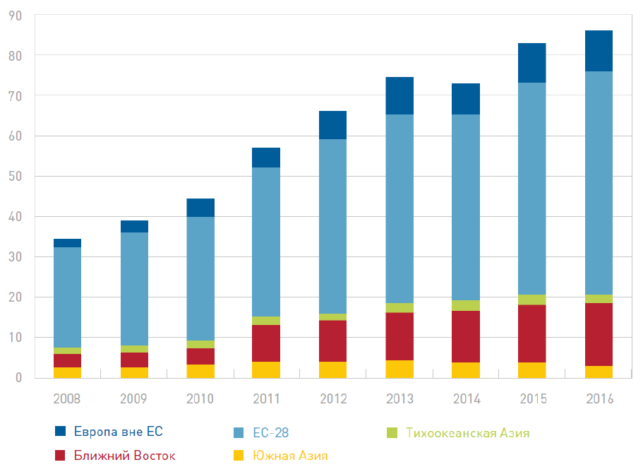
ДИНАМИКА РОССИЙСКИХ ПИИ В РЕГИОНАХ ЕВРАЗИИ, МЛРД. $

Slide 91
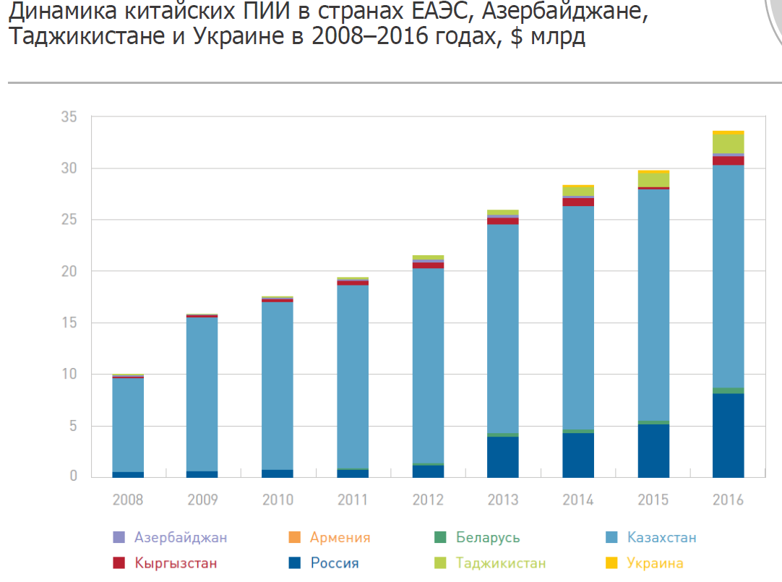

Slide 92
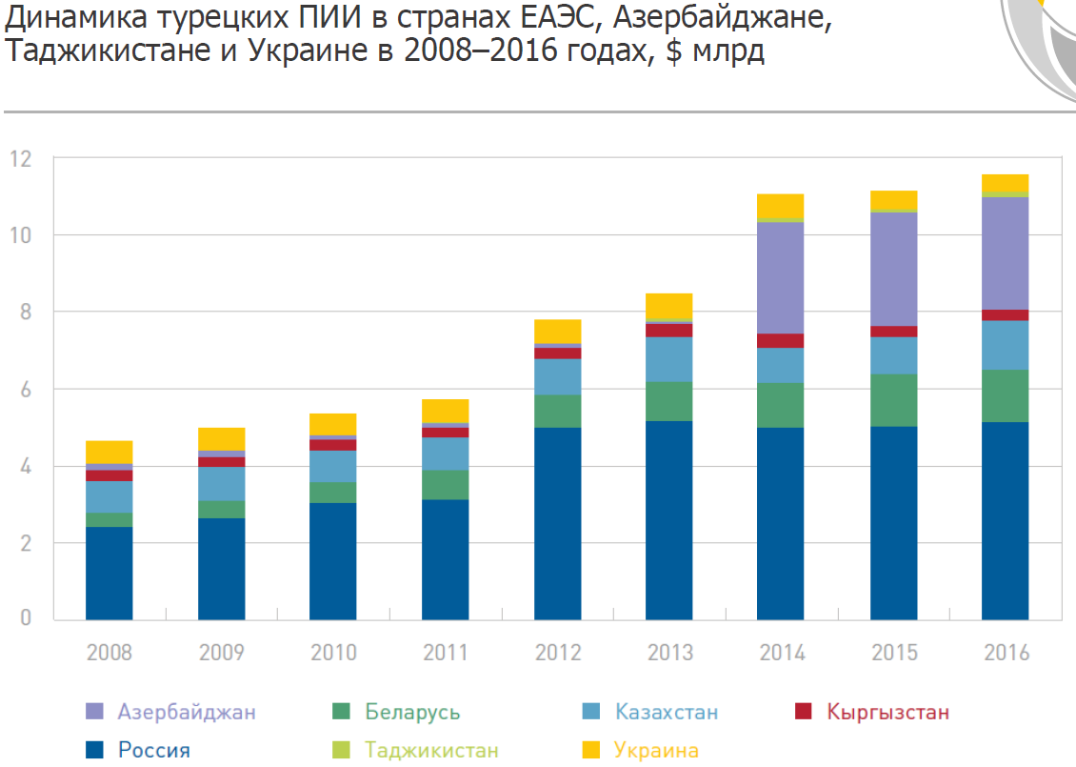

Slide 93
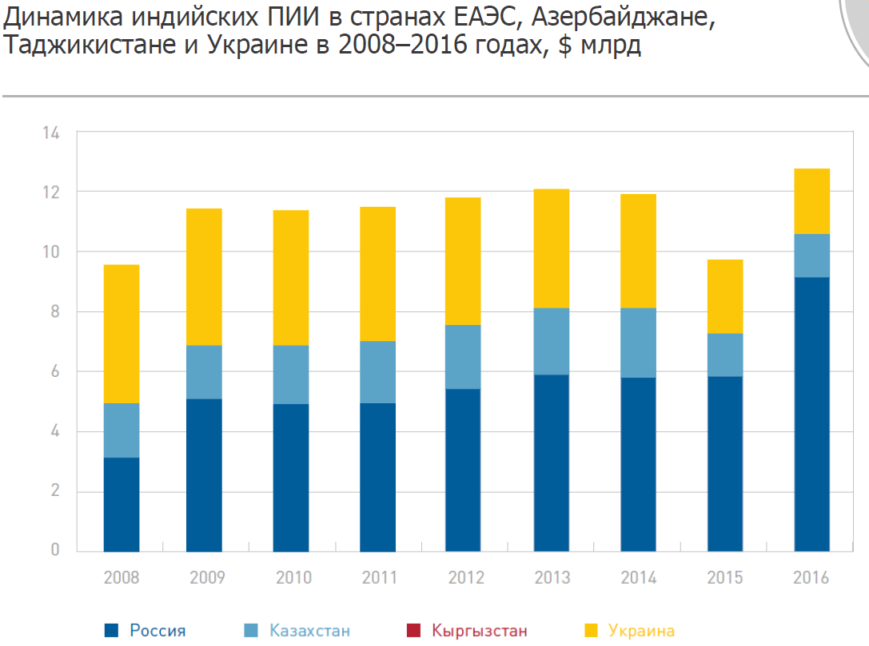

Slide 94
ВАЛЮТНАЯ СТРУКТУРА ВЗАИМНЫХ ПЛАТЕЖЕЙ МЕЖДУ ГОСУДАРСТВАМИ ЕАЭС

Slide 96
Распределение ввозных таможенных
пошлин в ЕАЭС, 2016 год
Страна | Поступление ввозных ТП | Поступление в национальный бюджет | Поступление от ЕАЭС | Сальдо
Армения (в тыс. драм) | 33520159,4 | 372073,8 | 52177721,2 | +19029635,16/ 39,6 млн.долл. США
Белоруссия (в тыс. бел.руб.) | 974510,4 | 44437,7 | 848467,8 | -81786,9/ -41,0 млн. долл.США
Казахстан (в тыс. тенге) | 190163476,3 | 13520623,2 | 224906773,4 | +48263920,2/ +141,1 млн.долл. США
Киргизия (в тыс.сомов) | 12060447,7 | 229148,5 | 12758626,7 | +927327,5/ +13,3 млн.долл.США
Россия ( в тыс. руб.) | 570009300,5 | 486331935,2 | 73184725,6 | -10492639,7/ -157,0 млн.долл.США

Slide 97
Преимущества участия в ЕАЭС
для Киргизской Республики
1.Списание долга России в размере 600 млн. долларов в 2013 году;
2.Предоставление РФ в течении двух лет Кыргыстану на безвозмездной основе для выполнения «дорожной карты» по присоединению к ЕАЭС – 200 млн $;
3.Перечисление в Российско-Кыргызский Фонд развития 1 млрд $ (500 млн $ - уставной капитал, 500 млн $ - заёмные средства) для финансирования АПК, швейной и текстильной, обрабатывающей, горно-добывающей и металлургической промышленности, транспорта, жилищного строительства, развития предпринимательства и инфраструктуры;
4.Списание долга России в размере 200 млн. долларов в 2017 году;

Slide 98
Преимущества участия в ЕАЭС
для Киргизской республики (продолжение)
5.Доступ на рынок в более чем в 180 млн человек;
6.Рост взаимной торговли за счет ликвидации административных и торговых барьеров;
7.Рост поступлений в бюджет от ввозных таможенных пошлин (+ 13,3 млн. долл. США в 2016 году);
8.Легализация трудовых мигрантов на территории ЕАЭС:
Возможность работать по обычному трудовому договору без квот и лицензий;
Возможность пользоваться некоторыми элементами социальной защиты (детские сады и школы для детей);
Амнистия для трудовых мигрантов.

Slide 99
Преимущества участия в ЕАЭС
для Киргизской республики (продолжение2)
9. Повышение инвестиционной привлекательности Кыргызстана (инфраструктурные проекты, энергетика, транспорт);
10. Модернизация таможенной инфраструктуры;
11. Ростр экспорта в РФ в рамках имортозамещения;
12. Доступ к дешёвым энергоресурсам (поставка нефтепродуктов без экспортной пошлины и т.п.).

Slide 100
Преимущества участия Кыргызстана
для ЕАЭС
Доступ на рынок объёмом 5,7 млн человек, обладающий рядом преимуществ (дешёвая электроэнергия, рабочая сила и недвижимость);
«Легализация» трудовых мигрантов, привлечение их к крупным инфраструктурным проектам ЕАЭС;
Надёжная таможенная граница по внешнему контуру;
Сопряжённость ЕАЭС и Экономического пояса Шёлкового пути.

Slide 101
Показатели совокупной национальной мощи государств-лидеров
Государства-лидеры | ВВП (по ППС) в трилл долл. США | Военные расходы | Численность вооруженных сил | Население | Территория | Международные резервы | Взнос в ООН | Объем экспорта товаров | Объем экспорта услуг
КНР | 17,2 | 12,8 | 11,3 | 18,7 | 7,2 | 29,1 | 5,1 | 12,3 | 4,7
США | 15,7 | 35,6 | 6,8 | 4,4 | 7,1 | 3,3 | 22 | 8,5 | 13,9
Индия | 6,9 | 3,1 | 6,4 | 17,8 | 2,3 | 3 | 0,7 | 1,7 | 3,2
Япония | 4,5 | 2,4 | 1,2 | 1,7 | 0,3 | 10,5 | 10,8 | 3,6 | 3,2
Германия | 3,4 | 2,4 | 0,9 | 1,1 | 0,3 | 1,5 | 7,1 | 7,9 | 5,4
Россия | 3,1 | 4 | 3,7 | 2 | 13,2 | 3,1 | 2,4 | 2,6 | 1,3
Бразилия | 2,8 | 1,5 | 1,6 | 2,8 | 6,4 | 3 | 2,9 | 1,2 | 0,8
Франция | 2,4 | 3 | 1 | 0,9 | 0,4 | 1,2 | 5,6 | 3,1 | 5,4
Великобритания | 2,4 | 3,3 | 0,7 | 0,9 | 0,2 | 1,1 | 5,2 | 3,3 | 6,8
Италия | 2 | 1,1 | 1,1 | 0,8 | 0,2 | 1,1 | 4,4 | 1,4 | 2,3

Slide 102
Интегральный рейтинг совокупной национальной
мощи государств-лидеров

Slide 103
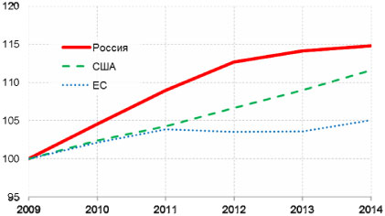
Темпы реального прироста ВВП

Slide 104
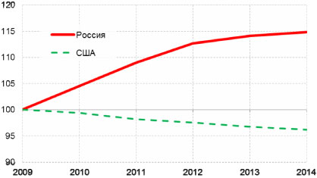
Темпы реального прироста ВВП в сопоставимой структуре.
Индекс ВВП, 2009 = 100%

Slide 105
НАКОПЛЕННЫЕ ПИИ В ЕАЭС
Страна-реципиент ПИИ | Накопленный ПИИ стран-инвесторов. $ млрд
 | Россия | Казахстан | Беларусь
Армения | 2,20 | 0,01 | 0,00
Беларусь | 7,90 | 0,02 | Х
Казахстан | 9,27 | Х | 0,05
Кыргызстан | 0,64 | 0,50 | 0,00
Россия | Х | 2,96 | 0,39
ИТОГО: | 20,01 | 3,49 | 0,44

Slide 106
ШЕЛКОВЫЙ ПУТЬ И ТРАНСПОРТНЫЙ СОЮЗ

Slide 107
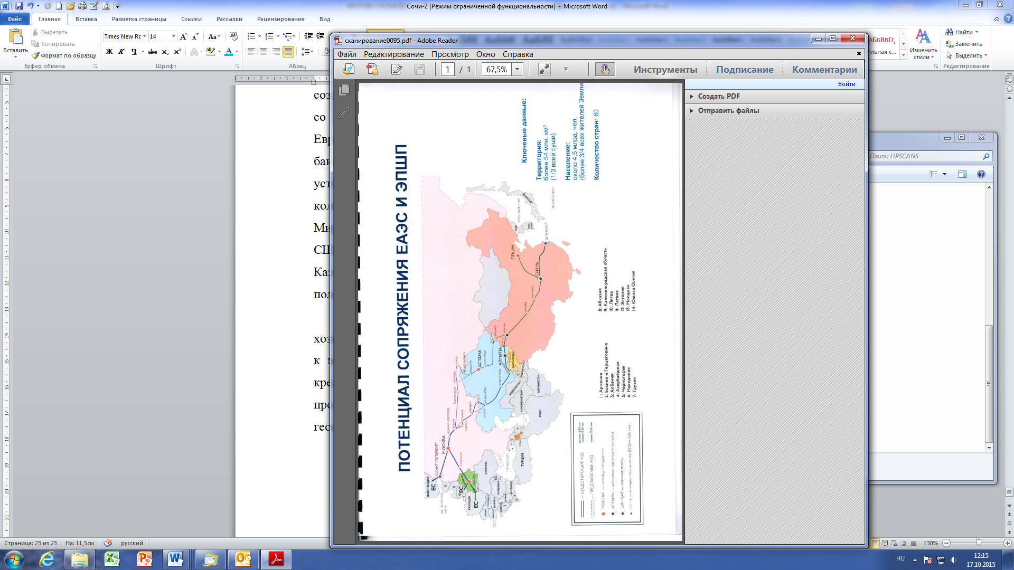
Потенциал сопряжения ЕАЭС и ЭВШП

Slide 108
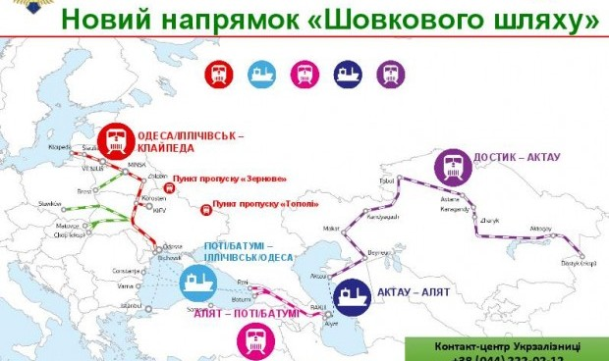

Slide 109
Геостратегические показатели России
Территория
Природные ресурсы Сверхдержава
Вооруженные силы
Население
Культура
Наука и образование Великая держава
Внешняя политика
Управление
Экономика Региональная держава

Slide 110
Способность к выживанию США и России, в%
 | Россия | США
Общая оценка | 58,9 | 66,0
Географические условия | 100 | 80
Численность населения | 45 | 100
Природные ресурсы | 95,7 | 33,9
Экономическая мощь | 6,14 | 66,4
Оборонительные силы (неядерные) | 45,9 | 67,1
Национальная мораль | 76 | 55
Дипломатия и сотрудничество в области обороны | 46,3 | 59,5

Slide 111
Способность к выживанию России, в%
(неядерные)

Slide 112
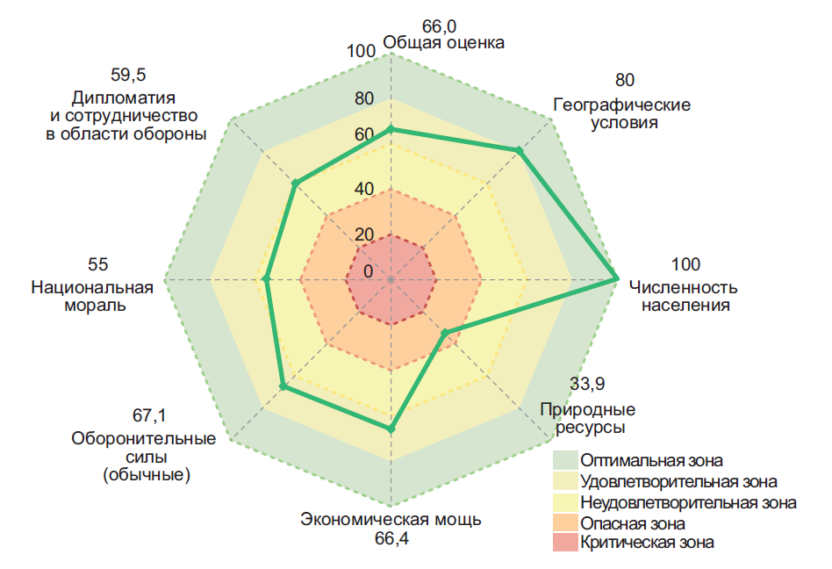
Способность к выживанию США

Slide 113
Способность к выживанию США и России, в%

Slide 115
Стимулы прогресса США и России
 | Налог на доходы богатых (ЗП, бонусы, дивиденды) | Налог на капитализируемую прибыль | Вывод
США | 35% | 15% | Заинтересованность в инвестициях
Россия | 13% (8,9) | 20% | Заинтересованность в вывозе капитала

Slide 116
Особенности Евразийской и Европейской интеграций
ЕАЭС
Объединяет страны:
Экспортеры и импортёры ресурсов;
С низким уровнем монетизации экономики.
ЕС
Объединяет страны:
Только импортёры ресурсов;
С высоким уровнем монетизации.
Субъекты хозяйствования приобретают:
Дешёвые ресурсы по внутренним ценам стран-экспортеров;
6-ой малоконкурентный рынок мира;
Дорогие денежные кредиты
(в 200 раз больше ЕС).
Субъекты хозяйствования приобретают:
Дорогие ресурсы по мировым ценам;
1-ый высококонкурентный рынок мира;
Дешёвые денежные кредиты
(в 200 раз меньше ЕАЭС).

Slide 117
Территориально-отраслевые противоречия ЕАЭС
Противоречия между экспортерами и импортерами ресурсов
Противоречия между экспортерами ресурсов
Заинтересованность импортеров перепродавать за пределы ЕАЭС по мировым ценам ресурсы, приобретённые по внутренним ценам
Заинтересованность импортеров ресурсов разных стран в различных экспортных пошлинах

Slide 118
Разрешение противоречий
Между экспортерами и импортерами ресурсов
Между экспортерами ресурсов
Зачисление экспортных пошлин в бюджет стран ЕАЭС – импортёров ресурсов;
Выравнивание уровня внутренних цен на ресурсы к уровню мировых цен (налоговый манёвр).
Выравнивание уровней экспортных пошлин в странах экспортерах-ресурсов;
Выравнивание уровня внутренних цен на ресурсы к уровню мировых цен (налоговый манёвр).
Общий рынок электроэнергии, нефти и газа

Slide 119
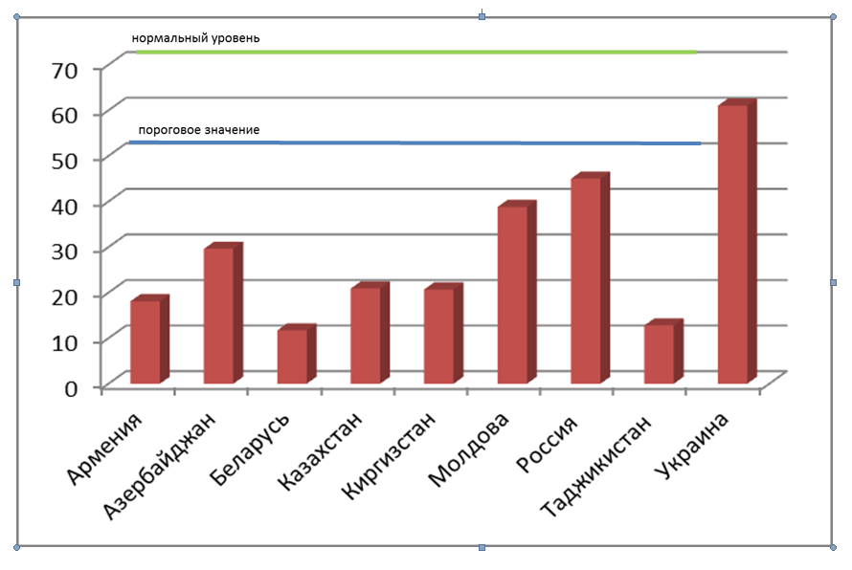
Уровень монетизации в странах СНГ (М2:ВВП)
(финансовые противоречия ЕАЭС)

Slide 120
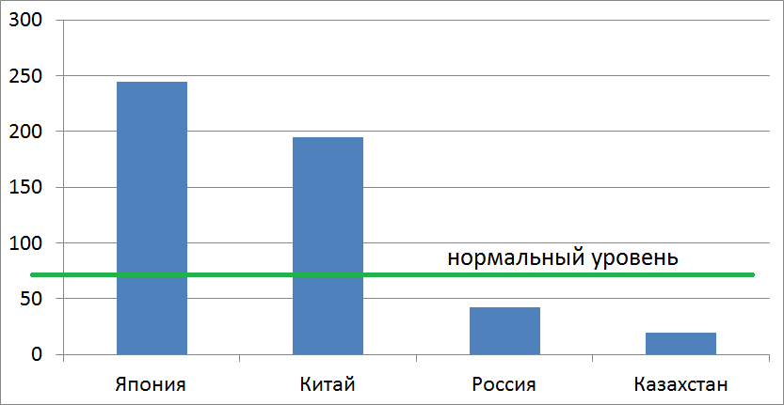
Уровень монетизации в России, Казахстане, КНР и Японии (М2:ВВП)

Slide 121
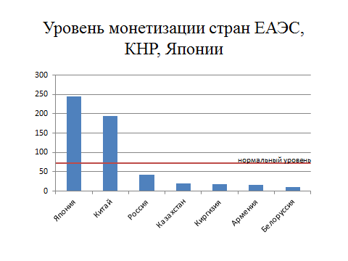

Slide 122
Уровень монетизации в России, КНР и Японии (М2:ВВП) и Золото-валютные резервы (ЗВР)
Избыток денежной массы (КНР и Японии)
необходимость
накопления ЗВР
Недостаток денежной массы (Россия, ЕАЭС)
необходимость проведения
денежной безналичной эмиссии,
а не накопление ЗВР

Slide 123
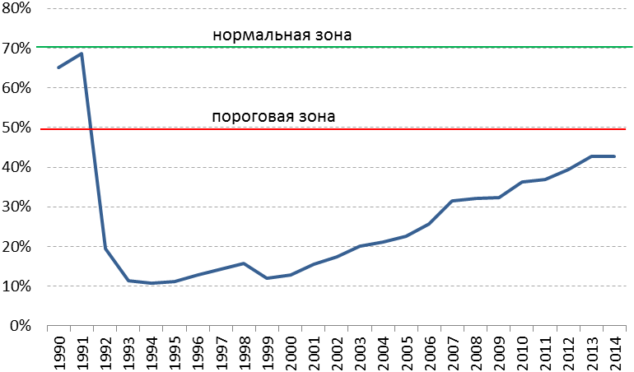
Уровень монетизации в России (М2:ВВП)

Slide 124
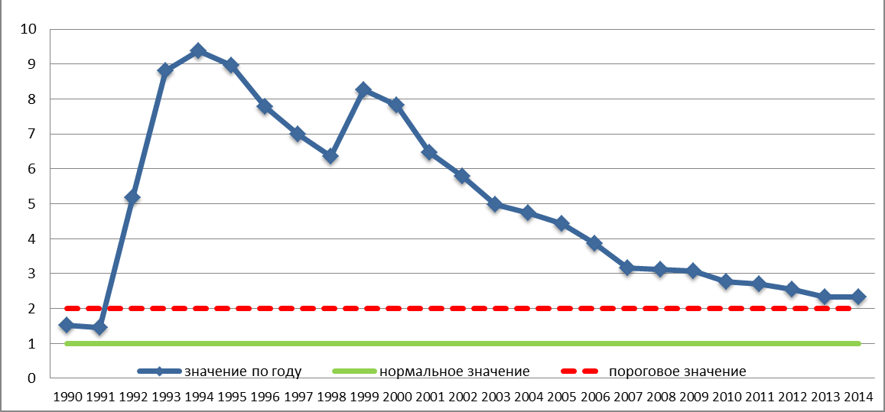
Скорость денежного обращения М2
(в России)

Slide 125
Динамика прироста ВВП, денежной массы М2
и инфляции в процентах к предыдущему году

Slide 126
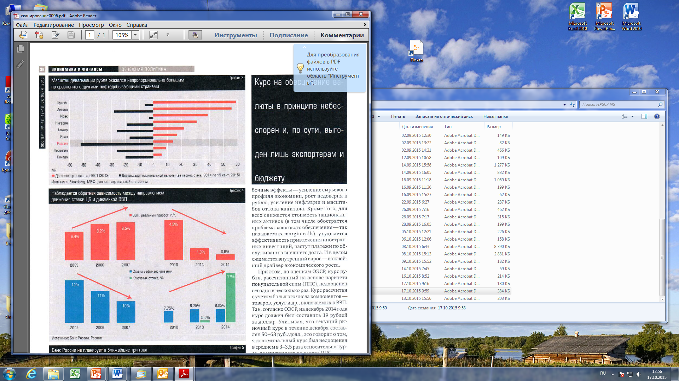
СООТНОШЕНИЕ ДЕВАЛЬВАЦИИ ВАЛЮТЫ
И ДОЛИ НЕФТИ В ВВП
(с 1 январь 2014 по 15 сентября 2015 года)

Slide 127
Денежная эмиссия
Рефинансирует по низкой ставке
Центробанк
Объективно отобранные коммерческие банки
Финансируют по низкой ставке
Инвестиционные проекты региональных (не столичных) отечественных и евразийских товаропроизводителей, определённых на конкурсной основе

Slide 128
Противоречие в национальном законодательстве
Различие правовых стандартов
(разрешительный характер регистрации юр.лиц (Россия) и заявительный (Казахстан))
Дискриминационные правовые стандарты
(обеспечение административных и финансовых преимуществ национальным субъектам
РАЗРЕШЕНИЕ ПРОТИВОРЕЧИЙ
Делегирование полномочий Евразийской экономической комиссии;
Унификация и гармонизация национального законодательства
Создание парламентского измерения ЕАЭС .

Slide 129
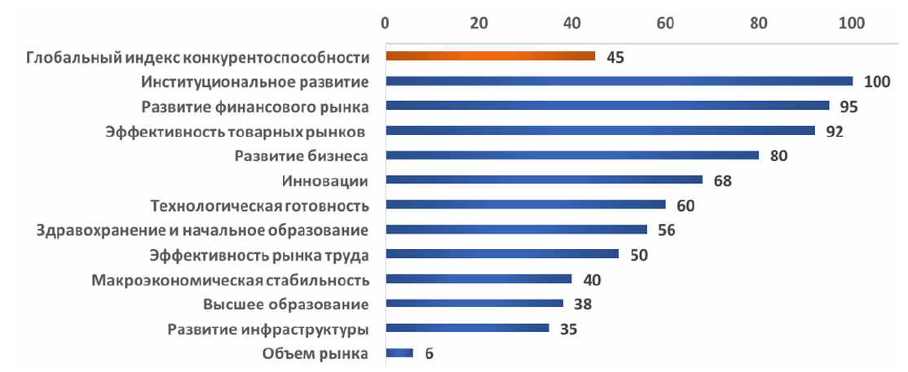
Рейтинги РФ по глобальному индексу конкурентоспособности
и его субиндексам в 2015-2016 гг.

Slide 130
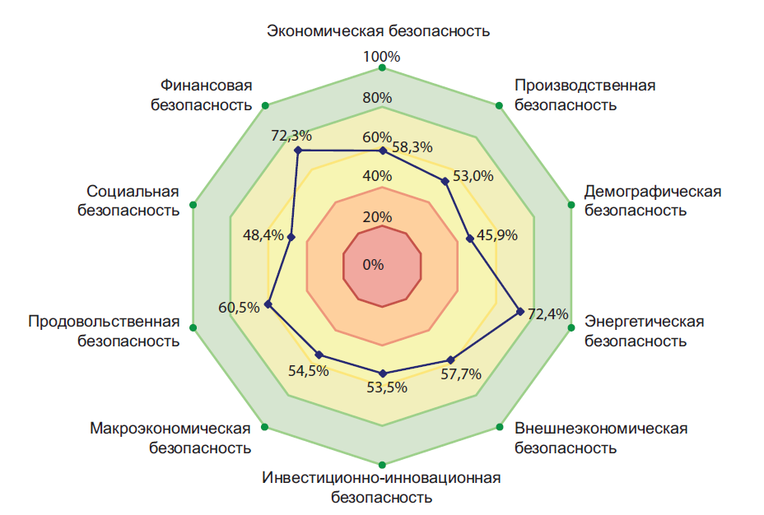
Комплексная оценка системы экономической безопасности в разрезе ее основных подсистем за 2013 год

Slide 131
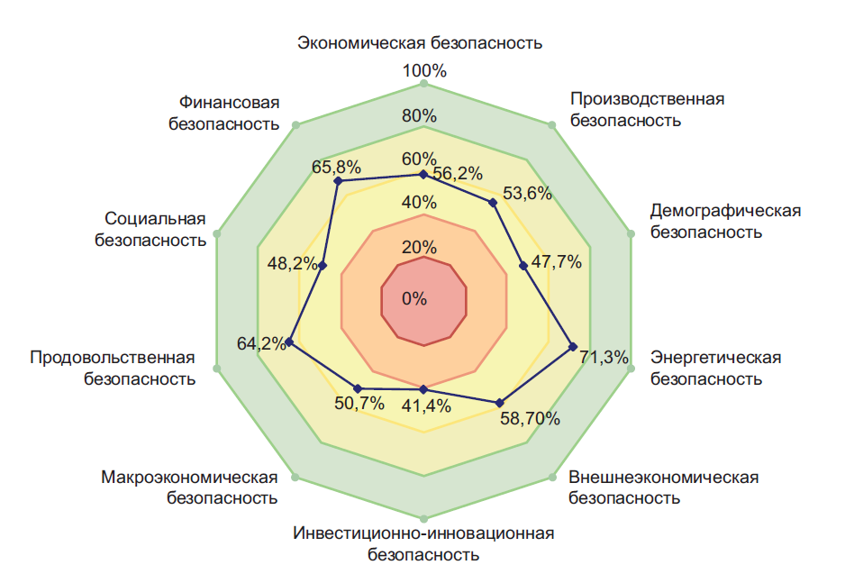
Комплексная оценка системы экономической безопасности в разрезе ее основных подсистем за 2014 год

Slide 132
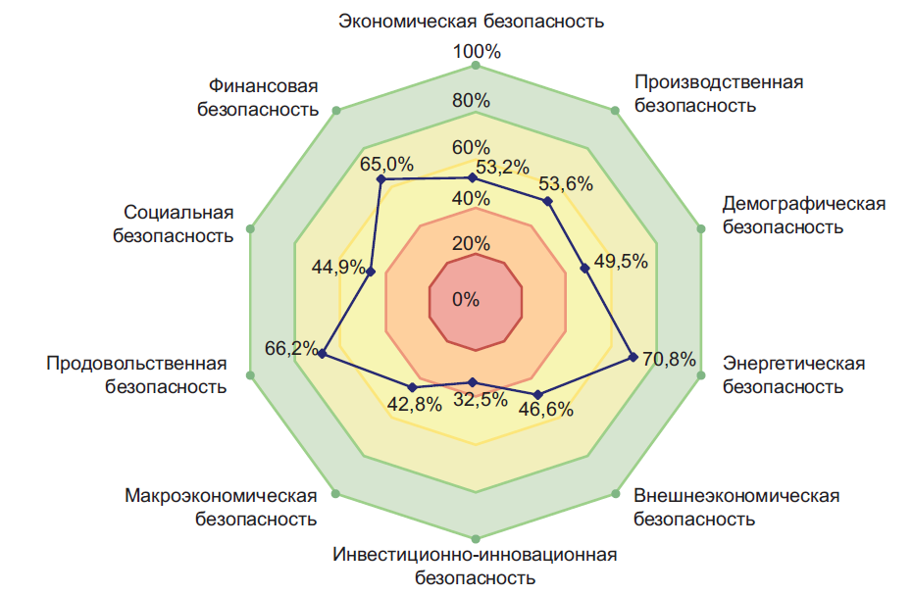
Комплексная оценка системы экономической безопасности в разрезе ее основных подсистем за 2015 год

Slide 134
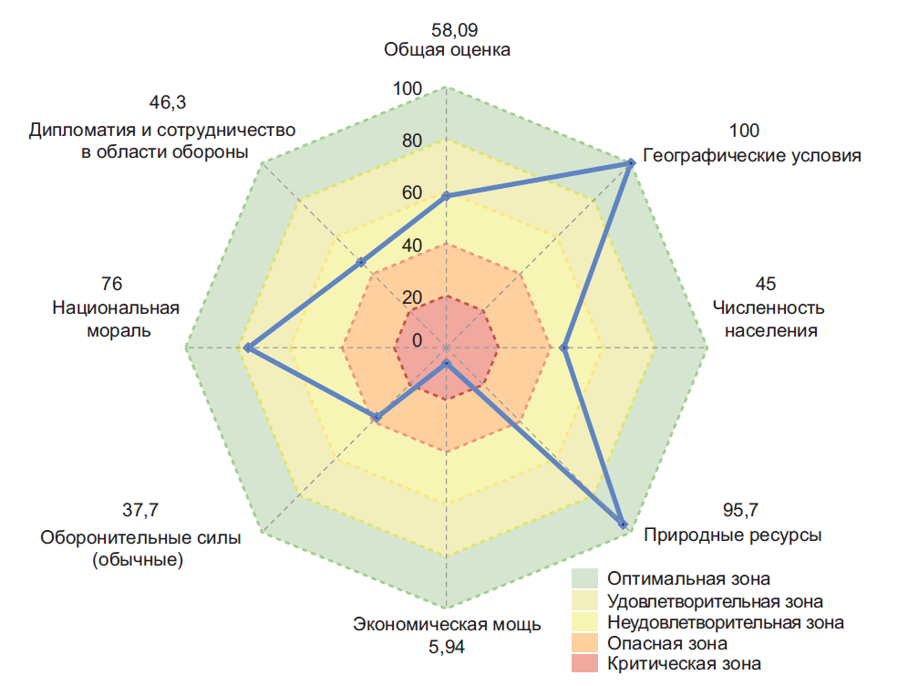
Способность к выживанию России

Slide 135
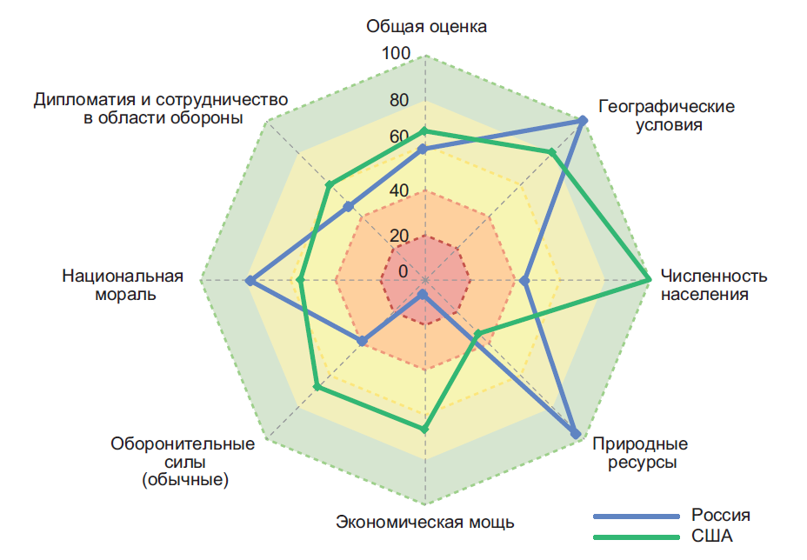
Сравнительные характеристики потенциалов способности к выживанию России и США

Slide 136
Проблемы ЕАЭС
- ликвидация барьеров и углубление евразийской интеграции происходит с отставанием на 1,5-2 года по сравнению со сроками, намеченными в Договоре о ЕАЭС;
- введение в действие с 1 января 2018 года Таможенного кодекса ЕАЭС требует внесения соответствующих изменений в 97 нормативно-правовых актов Российской Федерации. Однако, в Государственную Думу до сих пор не внесены новый закон «О таможенном регулировании» и закон (законы), предполагающие изменения в 48 федеральных законах;
- интеграцию сдерживают отличные от евразийских обязательства, навязанные странам ЕАЭС при вступлении в ВТО;

Slide 137
Проблемы ЕАЭС
- имеет место незаконный реэкспорт товаров, запрещенных к ввозу в Российскую Федерацию;
- унификацию и гармонизацию национального законодательства тормозит отсутствие парламентского измерения ЕАЭС в его институциональной структуре. Национальным парламентам приходится в одиночку решать и задачи по приведению национальных законов в соответствие с евразийской договорно-правовой базой;
- формирование единого цифрового пространства сдерживается широким использованием в странах ЕАЭС информационных баз, основанных на продуктах иностранных компаний, что не позволяет обеспечить информационную безопасность как национальных, так и совместных проектов развития цифровой экономики;
- евразийскую интеграцию тормозит исключение из ее процессов социально-гуманитарного направления, непосредственно связанного с экономическим развитием и экономической безопасностью государств-членов ЕАЭС.

Slide 138
Пути решения проблем ЕАЭС
Принять Высшим Евразийским экономическим советом Стратегического документа («Новой Декларации») по дальнейшему развитию ЕАЭС, предусматривающего: расширение полномочий Евразийской экономической комиссии; неукоснительное выполнение решений Суда ЕАЭС, формирование парламентской структуры, сокращение изъятий и ограничений, выявление и устранение барьеров на внутреннем рынке ЕАЭС.
На основе Стратегического документа принять «новый рабочий план» ЕАЭС, позволяющий обеспечить:
- реализацию норм Таможенного кодекса ЕАЭС, других правовых актов Союза и при необходимости внесение изменений в национальное законодательство;
- ускорение процедур, связанных с внесением в Государственную Думу новой редакции федерального закона «О таможенном регулировании в Российской Федерации», изменений в 48 федеральных законов РФ, а также законодательства Армении, Белоруссии, Казахстана и Киргизии в соответствии с нормами Таможенного кодекса ЕАЭС.

Slide 139
Пути решения проблем ЕАЭС
- в связи с действием в отношении России ограничительных экономических мер со стороны западных стран учет в новом законе «О таможенном регулировании в Российской Федерации» меры по своевременному реагированию на возможные злоупотребления со стороны стран-участниц ЕАЭС по реэкспорту запрещенных для ввоза на территорию Российской Федерации товаров из третьих стран.
разработку и оперативное внедрение программы по подготовке и переподготовке кадров и должностных лиц Российской Федерации в области таможенного регулирования, внешнеэкономической деятельности и смежных отраслей с учетом ввода в действие Таможенного кодекса ЕАЭС, нового закона «О таможенном регулировании в Российской Федерации» и соответствующих изменений в российском законодательстве.
- внесение изменений в законодательство Российской Федерации в части установления порядка перемещения культурных ценностей через государственные границы стран-участников ЕАЭС, а также разработать и подготовить к подписанию соглашение о сохранении культурного наследия государств-членов ЕАЭС и регулировании перемещения культурных ценностей на таможенной территории Евразийского экономического союза.
- одобрение Высшим Евразийским экономическим советом создания Евразийского сетевого университета Ассоциации евразийских университетов и рассмотреть возможность организации в рамках этого университета Сетевого таможенного университета для подготовки и переподготовки кадров и должностных лиц государств-участников ЕАЭС по специальностям в области таможенного регулирования, внешнеэкономической деятельности и смежных отраслей.

Slide 140
Пути решения проблем ЕАЭС
- завершение работы по урегулированию вопросов пенсионного обеспечения трудящихся государств - членов ЕАЭС, в том числе подписание Договора о пенсионном обеспечении трудящихся государств – членов ЕАЭС и осуществление мер по его реализации;
- выполнение Основных направлений реализации цифровой повестки Евразийского экономического союза до 2025 г., при импортозамещении в создании единых информационных систем в ЕАЭС, переходе на полностью евразийские информационные продукты и технические системы. Оказать государственную поддержку внедрению на цифровом рынке ЕАЭС российских процессоров и информационной системы «Эльбрус» «Ростеха» и другим отечественным компаниям;
- в целях взаимопризнания электронных цифровых подписей государств-участников ЕАЭС разработку и подписание Соглашения о создании «Евразийского межгосударственного удостоверяющего центра»;
- функционирование национального сегмента общего рынка лекарственных средств и медицинских изделий в рамках ЕАЭС;
- активизацию работы по формированию общего финансового рынка ЕАЭС;

Slide 141
Пути решения проблем ЕАЭС
- содействие в принятии мер, направленных на увеличение объемов производства агропромышленной продукции в целях удовлетворения потребностей внутреннего рынка ЕАЭС и наращивания экспорта сельскохозяйственных товаров;
- активизацию работы по созданию общего электроэнергетического рынка ЕАЭС, общего рынка газа, нефти и нефтепродуктов ЕАЭС. Завершить разработку и принятие Программ формирования общих рынков нефти и газа (должны были быть утверждены до 1 января 2018 года).
Проработать вопрос о реализации в рамках ЕАЭС совместных крупных реальных кооперационных проектов с участием всех государств-членов ЕАЭС.
В целях придания дополнительных импульсов развитию промышленной кооперации и совместному предпринимательству на пространстве ЕАЭС перевести поддержку кооперации на системную регуляторно-правовую основу за счет определения в документах Союза особого статуса и критериев кооперационной продукции, а также обеспечения благоприятных условий ее доступа к рынкам госзакупок и программам государственной поддержки производства и экспорта в странах-участницах.

Slide 142
Пути решения проблем ЕАЭС
Обеспечить устранение изъятий и ограничений на внутреннем рынке Союза через реализацию соответствующих «Дорожных карт». При этом выработать совместные меры по развитию экспорта, защите прав потребителей, условий создания и функционирования свободных (специальных, особых) экономических зон и свободных складов, либерализации условий взаимной торговли услугами, учреждения хозяйствующих субъектов, их деятельности, осуществления инвестиций, административного сотрудничества компетентных органов, реализация совместных проектов в промышленности и сельском хозяйстве.
Разработка и принятие инициативных документов, не предусмотренных правом Союза (например, Соглашение о допуске брокеров и дилеров одного государства - члена Евразийского экономического союза на биржи (организаторов торговли) других государств-членов, Соглашение об аудиторской деятельности на территории Евразийского экономического союза, Соглашение о взаимодействии государств - членов Евразийского экономического союза по обмену сведениями, входящими в состав кредитных историй, Соглашение между государствами - членами Евразийского экономического союза о персональных данных).

Slide 143
Пути решения проблем ЕАЭС
Включить в орбиту интеграции отдельных социальных и гуманитарных направлений, вопросов экономической безопасности, вопросов науки, инноваций, коммерциализации прав на объекты интеллектуальной собственности, спорта, сфер здравоохранения, которые в конечном итоге связаны с экономикой и выполнением государствами-членами обязательств, предусмотренных правом Союза. В частности, это касается регулирования деятельности спортсменов, водителей транспортных средств (через гармонизацию требований к обучению и дальнейшему признанию водительских удостоверений), создания единого рынка услуг в сфере научных исследований (решение Высшего Евразийского экономического совета от 26 декабря 2016 г. № 22), урегулирования условий предоставления медицинской помощи членам семьи трудящегося-мигранта, противодействия «серым» и фиктивным сделкам, незаконному вывозу капитала.

Slide 144
Пути решения проблем ЕАЭС
Имплементировать в право Союза рекомендации и наилучшие практики Организации экономического сотрудничества и развития (в частности, при разработке новых международных договоров и наднациональных документов).
Продолжить развитие международных связей ЕАЭС в рамках реализации Основных направлениях международной деятельности Евразийского экономического союза, в том числе посредством проведения торговых переговоров с внешними партнерами, реализации имеющихся меморандумов о взаимопонимании и сотрудничестве, а также укрепления взаимодействия с государствами, международными организациями, площадками и международными интеграционными объединениями, в том числе с АТЭС, АСЕАН, МЕРКОСУР, БРИКС и т.д.
Проработать вопрос сопряжения ЕАЭС и СНГ, в том числе в части активизации направлений сотрудничества, которые в ЕАЭС отсутствуют.
Укрепить наднациональную компетенцию Евразийской экономической комиссии с тем, чтобы решения Комиссии воспринимались сторонами как максимально объективные и учитывающие интересы всех государств - членов Союза и как можно реже оспаривались. Наделить Евразийскую экономическую комиссию полномочиями по консультированию в сферах исключительной (наднациональной) компетенции ЕАЭС (по вопросам таможенно-тарифного регулирования, применения мер торговой защиты, технических регламентов и др.), в том числе по обращениям уполномоченных деловых ассоциаций и объединений предпринимателей государств-членов ЕАЭС.

Slide 145
Пути решения проблем ЕАЭС
Имплементировать в право Союза рекомендации и наилучшие практики Организации экономического сотрудничества и развития (в частности, при разработке новых международных договоров и наднациональных документов).
Продолжить развитие международных связей ЕАЭС в рамках реализации Основных направлениях международной деятельности Евразийского экономического союза, в том числе посредством проведения торговых переговоров с внешними партнерами, реализации имеющихся меморандумов о взаимопонимании и сотрудничестве, а также укрепления взаимодействия с государствами, международными организациями, площадками и международными интеграционными объединениями, в том числе с АТЭС, АСЕАН, МЕРКОСУР, БРИКС и т.д.
Проработать вопрос сопряжения ЕАЭС и СНГ, в том числе в части активизации направлений сотрудничества, которые в ЕАЭС отсутствуют.
Укрепить наднациональную компетенцию Евразийской экономической комиссии с тем, чтобы решения Комиссии воспринимались сторонами как максимально объективные и учитывающие интересы всех государств - членов Союза и как можно реже оспаривались. Наделить Евразийскую экономическую комиссию полномочиями по консультированию в сферах исключительной (наднациональной) компетенции ЕАЭС (по вопросам таможенно-тарифного регулирования, применения мер торговой защиты, технических регламентов и др.), в том числе по обращениям уполномоченных деловых ассоциаций и объединений предпринимателей государств-членов ЕАЭС.

Slide 146
Пути решения проблем ЕАЭС
Усилить судебную ветвь в системе интеграционных институтов ЕАЭС. В связи с этим установить более строгую процедуру обеспечения исполнения решений Суда ЕАЭС органами Союза, поскольку в сегодняшней практике де-факто многие его решения не исполняются, что обусловлено действующими отлагательными нормами.
Рассмотреть вопрос о возможностях и перспективах юридического оформления парламентского измерения Евразийского экономического союза.
Способствовать расширению культурных контактов между государствами-членами ЕАЭС.
Оказывать содействие в популяризации евразийской интеграции и укреплении имиджа ЕАЭС, как в государствах-членах, так и на международной арене (в том числе, посредством более широкого освещения процессов евразийской интеграции в СМИ с представлением информации не только о преимуществах интеграции, но и проблемах и путях их решения).

Slide 147
Пути решения проблем ЕАЭС
- в области интеллектуальной собственности: а) проведение работы с партнерами по ЕАЭС по введению в национальное законодательство единой категории «товарный знак, знак обслуживания и наименование мест происхождения товара Евразийского экономического союза», б) согласование позиции по параллельному импорту.
- в области налогообложения: а) согласование единой формулировки, определяющей статус резидента или нерезидента ЕАЭС, б) выработку рекомендаций по унификации перечня и состава подакцизной продукции, в) определение минимальных и максимальных ставок НДС в рамках ЕАЭС, г) в целях обеспечения контроля и координации налогово-бюджетной и валютно-кредитной сферы необходимо принятие Соглашения стран ЕАЭС о создании общего органа финансового регулирования – «Совета по финансовой стабильности и финансовой политике ЕАЭС», д) разработку Модельного налогового кодекса ЕАЭС, модельного закона о бюджетной политике и бюджетном процессе.
- в области валютного законодательства: а) ускорение работы над унификацией административной и уголовной ответственности за валютные правонарушения, б) разработку и принятия Соглашения об общих принципах валютной политики и валютного регулирования в ЕАЭС для введения в перспективе в ЕАЭС единой (условной или резервной) валюты, в) внесение изменений в Договор о Евразийском фонде стабилизации и развития с введением условной резервной валюты по типу «специальных прав заимствования» МВФ.

Slide 148
Пути решения проблем ЕАЭС
- в области банковского законодательства: а) имплементацию стандартов Базеля III в национальное законодательство государств-членов ЕАЭС, б) унификацию административных и правовых норм об административной и уголовной ответственности за банковские правонарушения, в) разработку Модельного банковского кодекса ЕАЭС.
- в области страхового законодательства: а) разработку общих правил лицензирования, единых требований к порядку формирования уставного капитала и страховых резервов страховщиков, обеспечение защиты прав страхователей, б) создание единого перечня видов страховой деятельности, в) разработку Модельного страхового кодекса ЕАЭС.
- в области законодательства о рынке ценных бумаг: а) взаимное признание лицензий профессиональных участников рынков ценных бумаг, б) разработку общих требований к биржам, брокерам и депозитариям как основным профессиональным участникам рынка ценных бумаг, в) гармонизацию национального законодательства государств-членов ЕАЭС в части депозитарных расписок.

Slide 149


